Slide 1
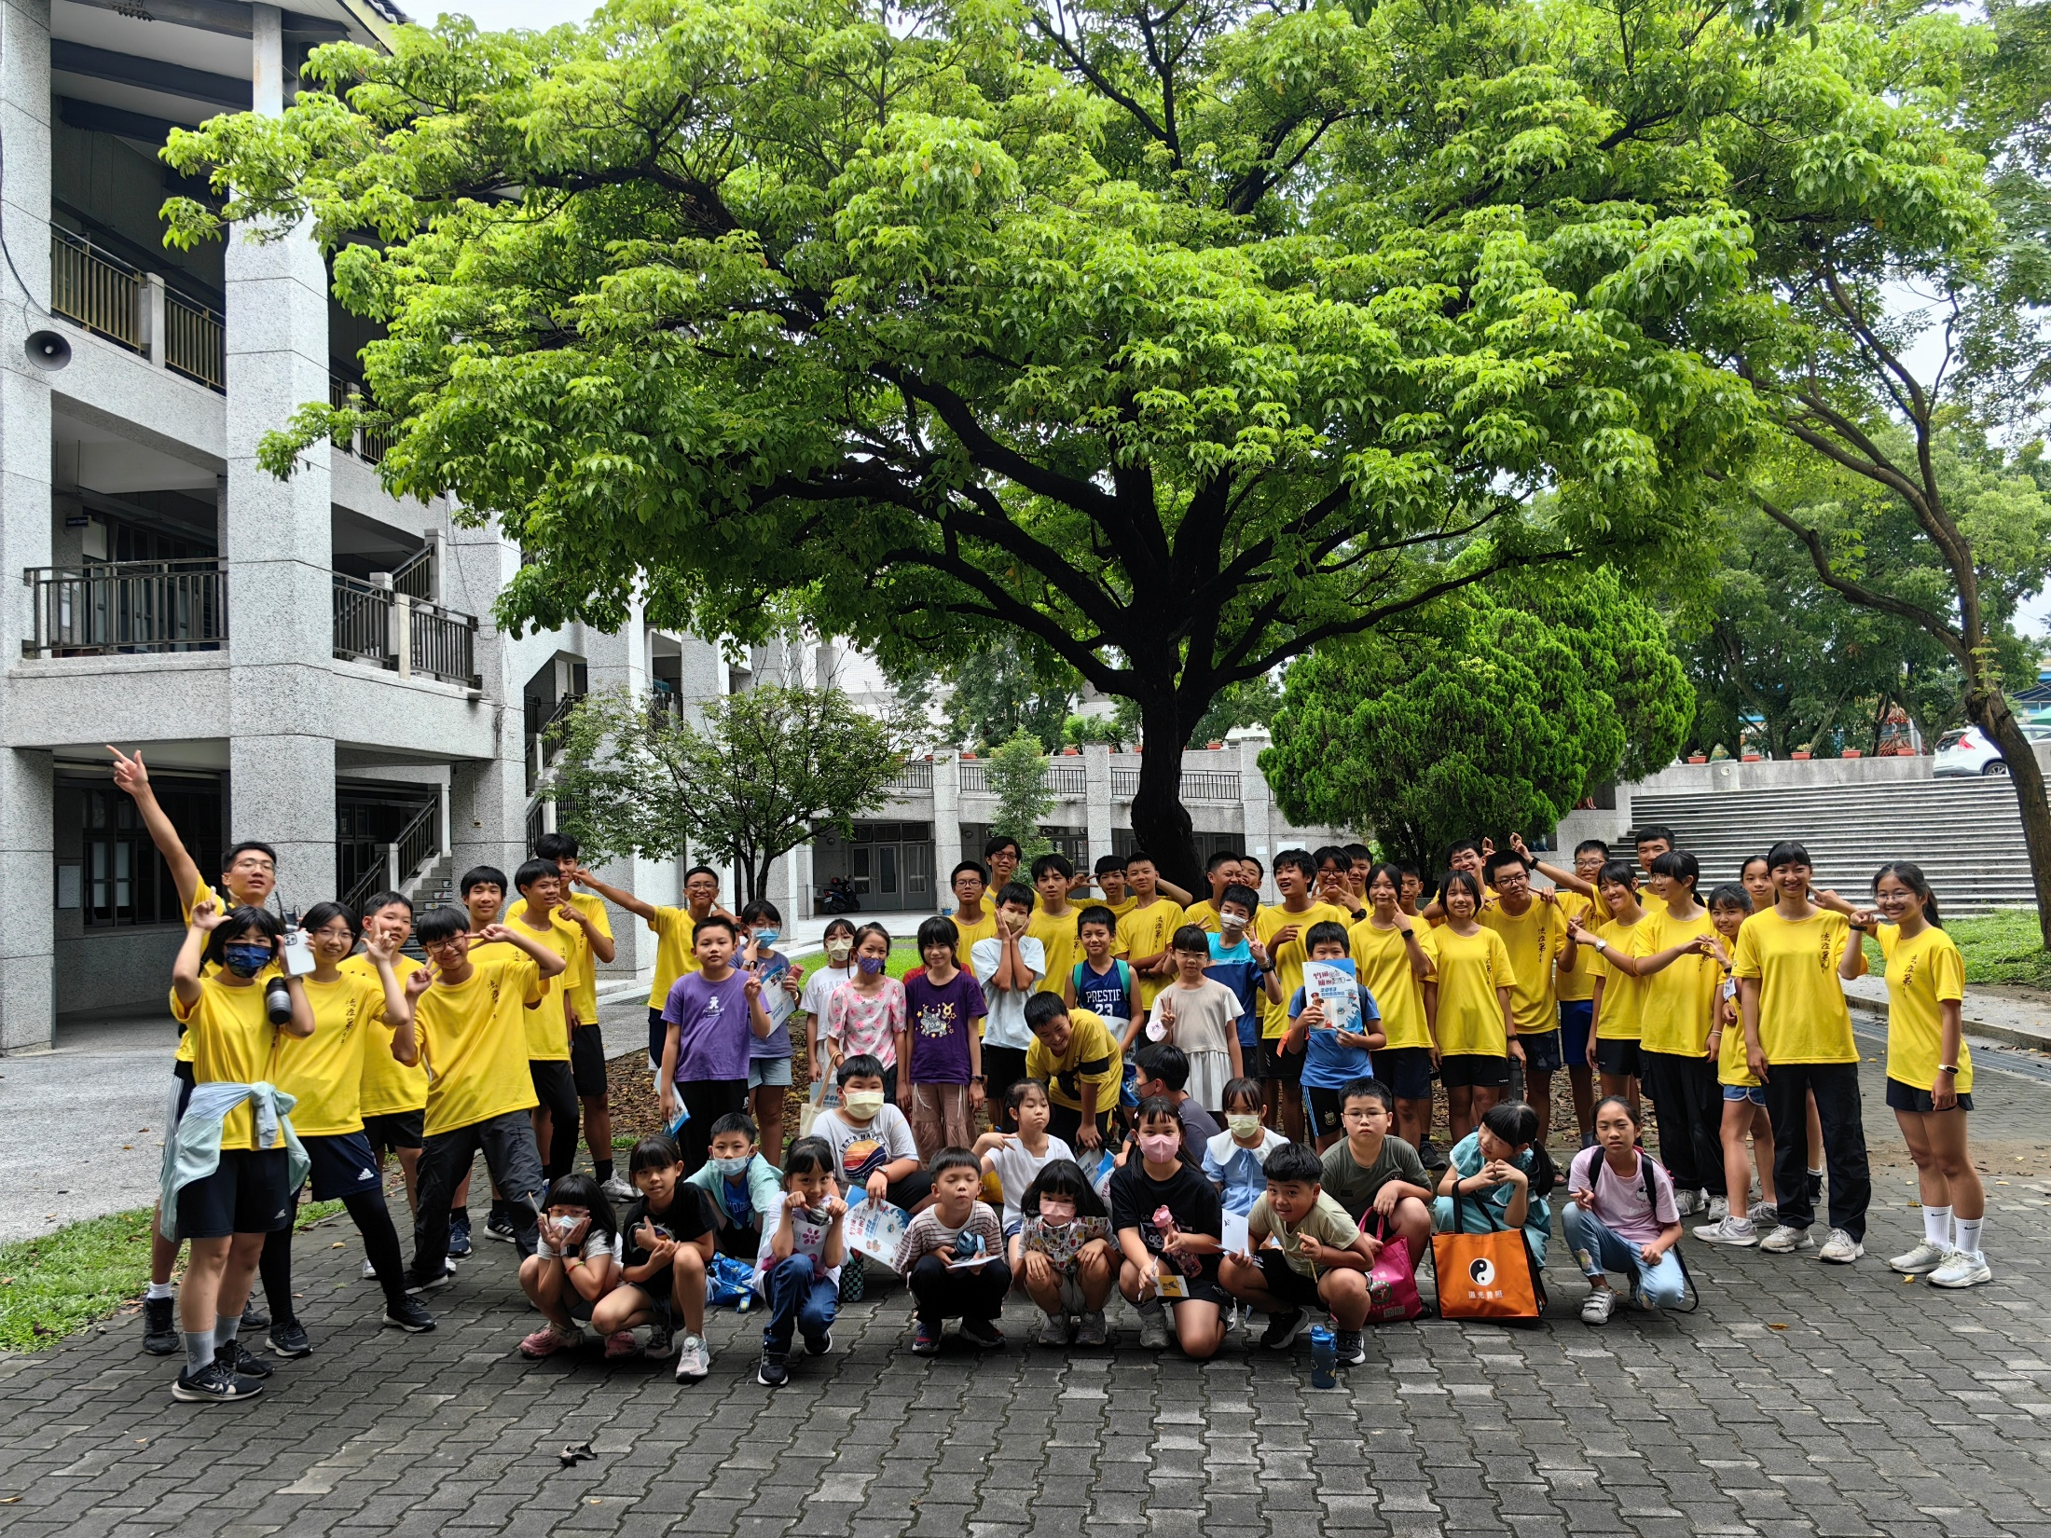
2026法拉第單車環島課程家長說明會
新竹市立光武國中 魏子超老師115年05月20日

Slide 2
戶外教育與學校課務系統
光武的戶外教育課程
課室內
七年級
單車主題課程
Guang Wu Grow Well
九年級
全球議題探究
課室外
法拉第少年
自然探索課程
國際教育課程

Slide 3
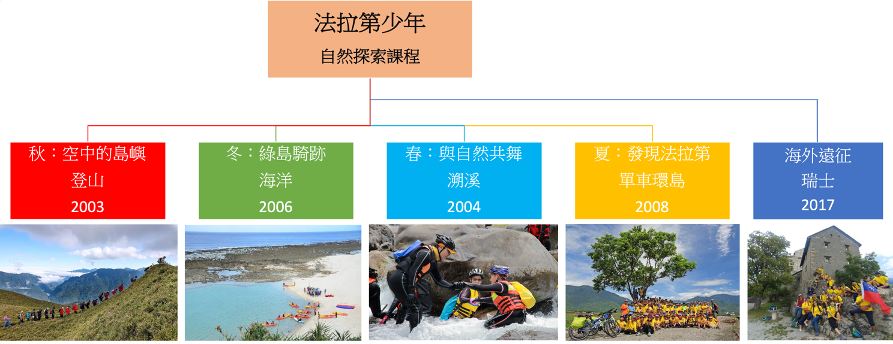
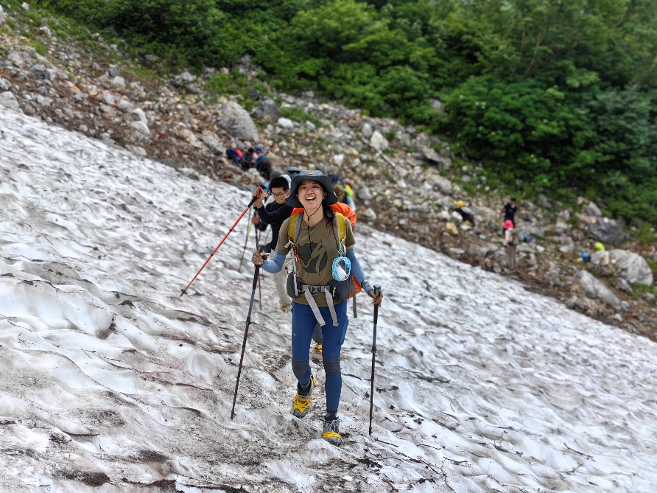
法拉第少年自然探索課程
一個世界 2017
一個夢想 2008
一個島 2006
一條河 2004
一座山 2003
2025日本交流探索實驗課程

Slide 4
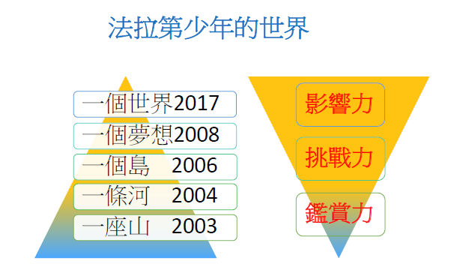
法拉第少年課程方向

Slide 5
課程規劃與課程管理
課程籌備階段
先期課程階段
戶外課程階段
課程反思階段
建立工作團隊
行政後勤作業
認識生態環境
幹部工作心得
課程行事曆
組織學生幹部
服務學習
學員心得分享
規劃課表
學生幹部訓練
合作學習
課程檢討
撰寫計畫書
先備課程
體驗學習
舉辦米粉會
報名作業
服務課程
創意課程
頂點課程
慶典課程

Slide 6
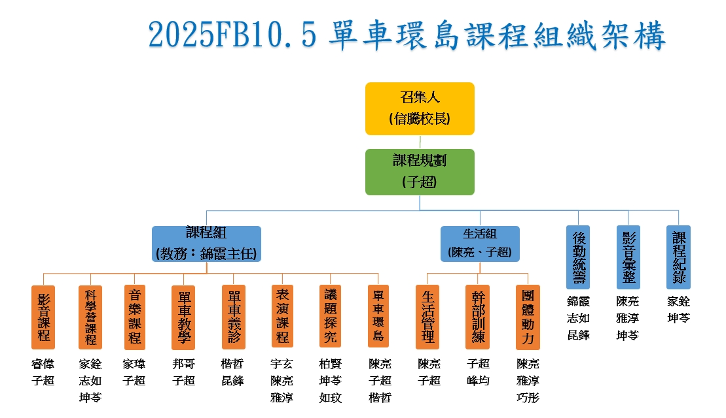
行政及資源系統的支持

Slide 7


知識是拿來用的，
能力是用來幫助別人的！
課程理念
離開的時候比來的時候更乾淨！

Slide 8
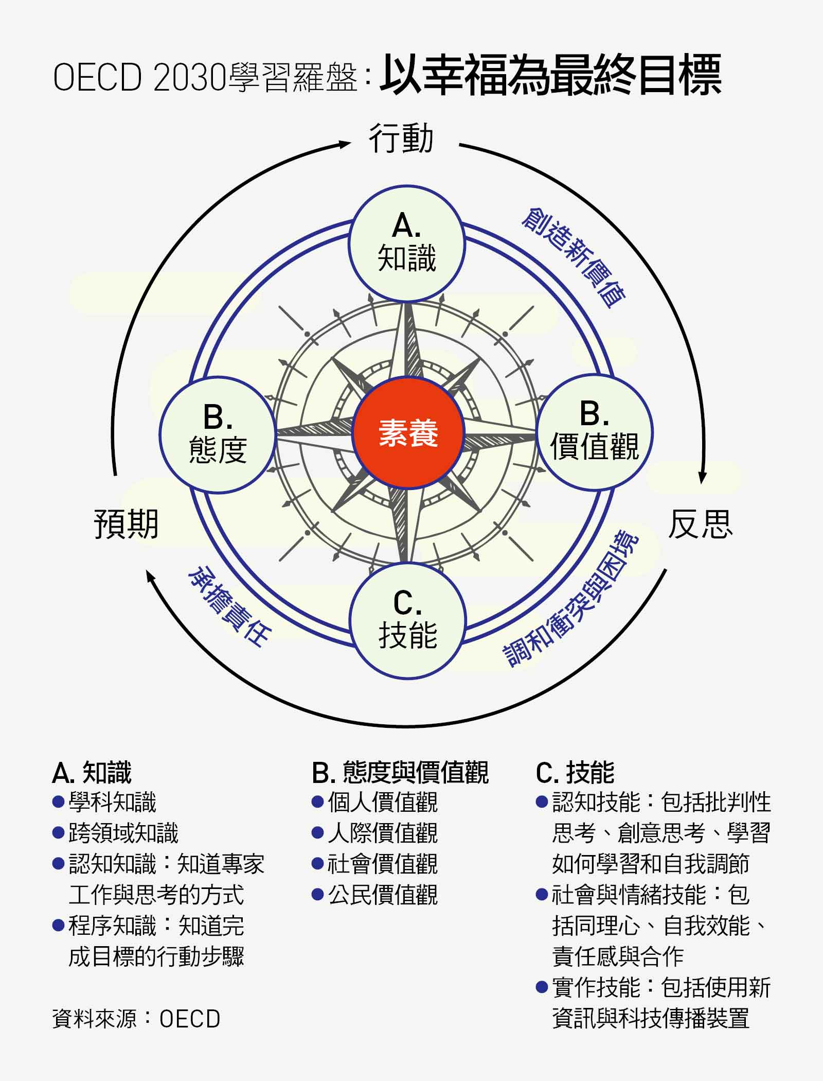
經濟合作暨發展組織(OECD)
2030學習羅盤
學習需求：
知識、科技、態度與價值觀
轉型能力：
創造新價值
調和衝突與困境
承擔責任
培養程序：
行動、反思、預測（前瞻）

Slide 9
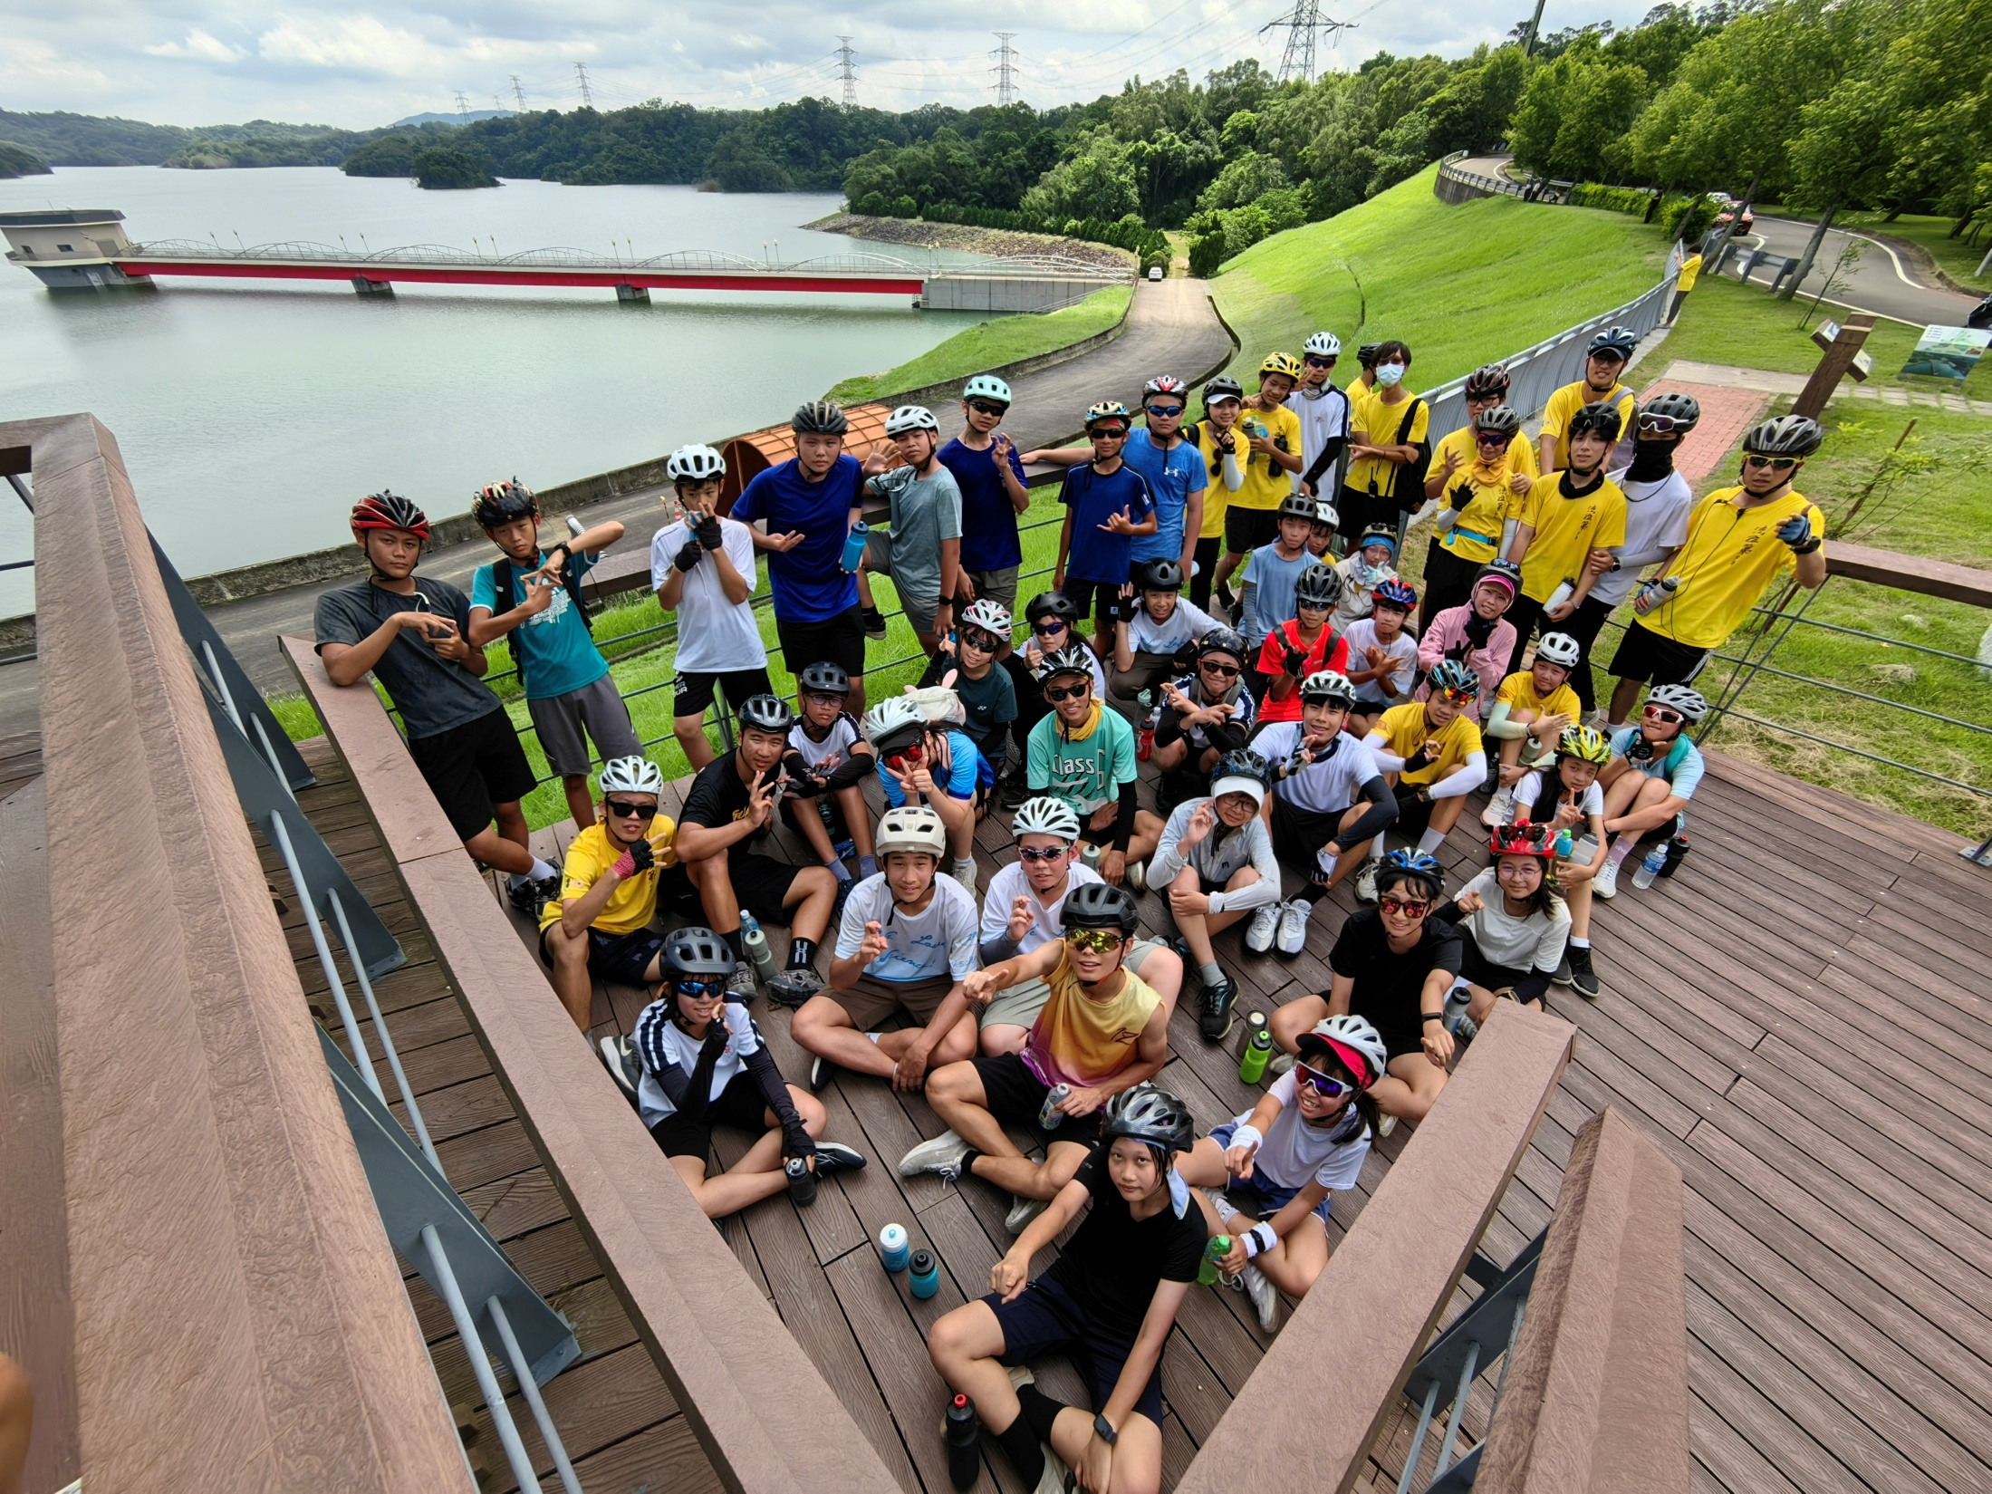
孩子必須從吃苦耐勞中，去培養
適應環境的能力，和改變世界的本領！

Slide 10
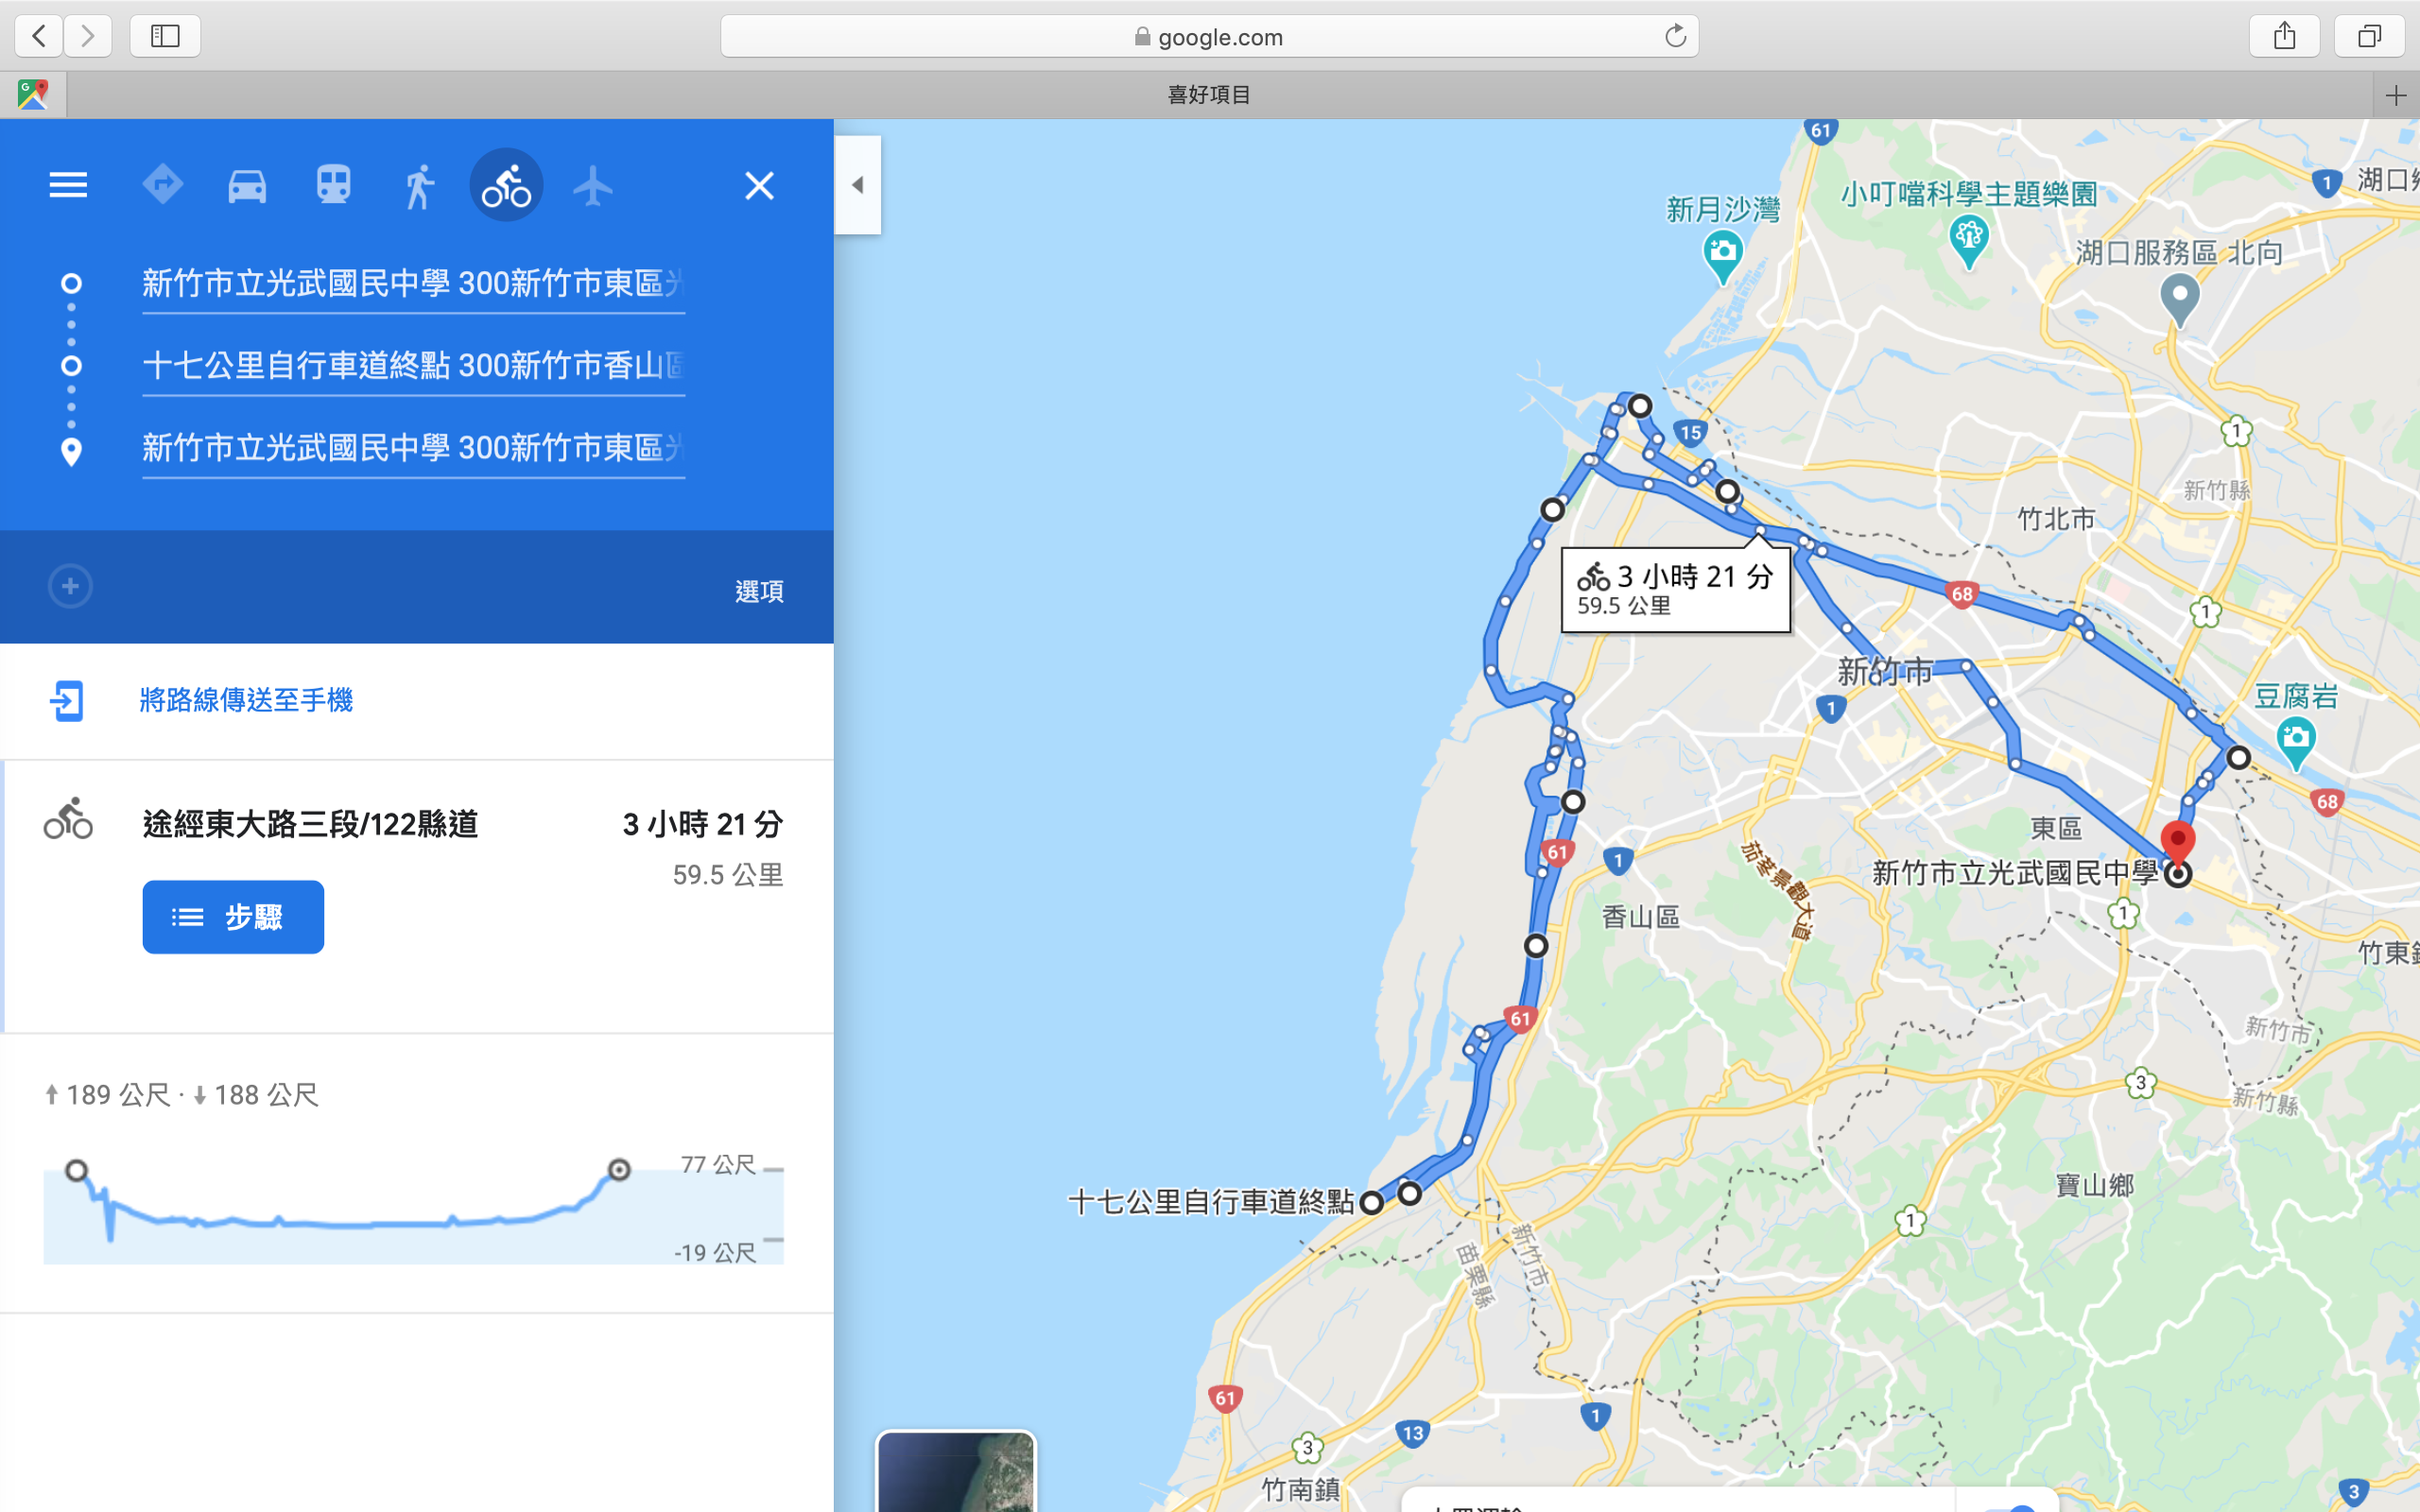
自我挑戰～三次路騎課程：1.十七公里海岸

Slide 11
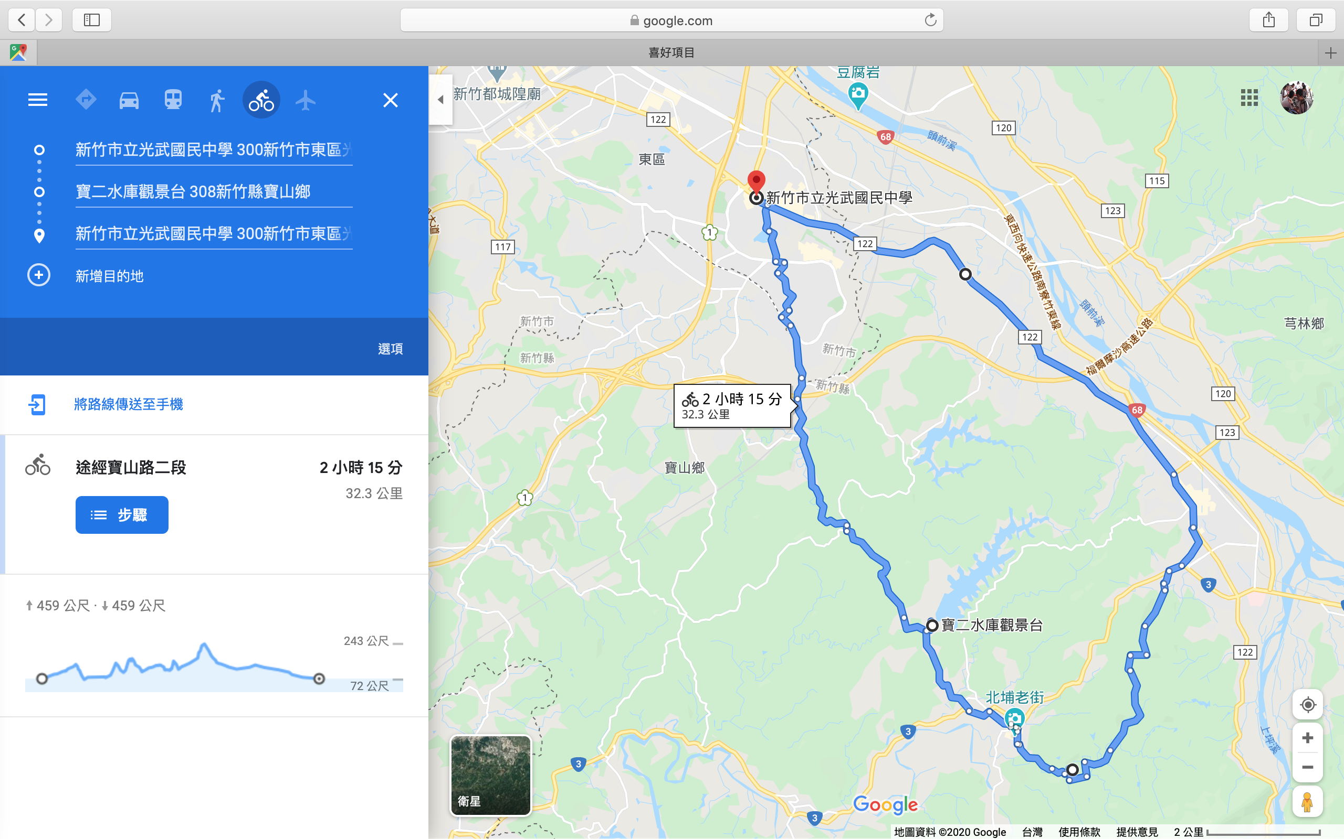
自我挑戰～三次路騎課程：2.寶二水庫

Slide 12
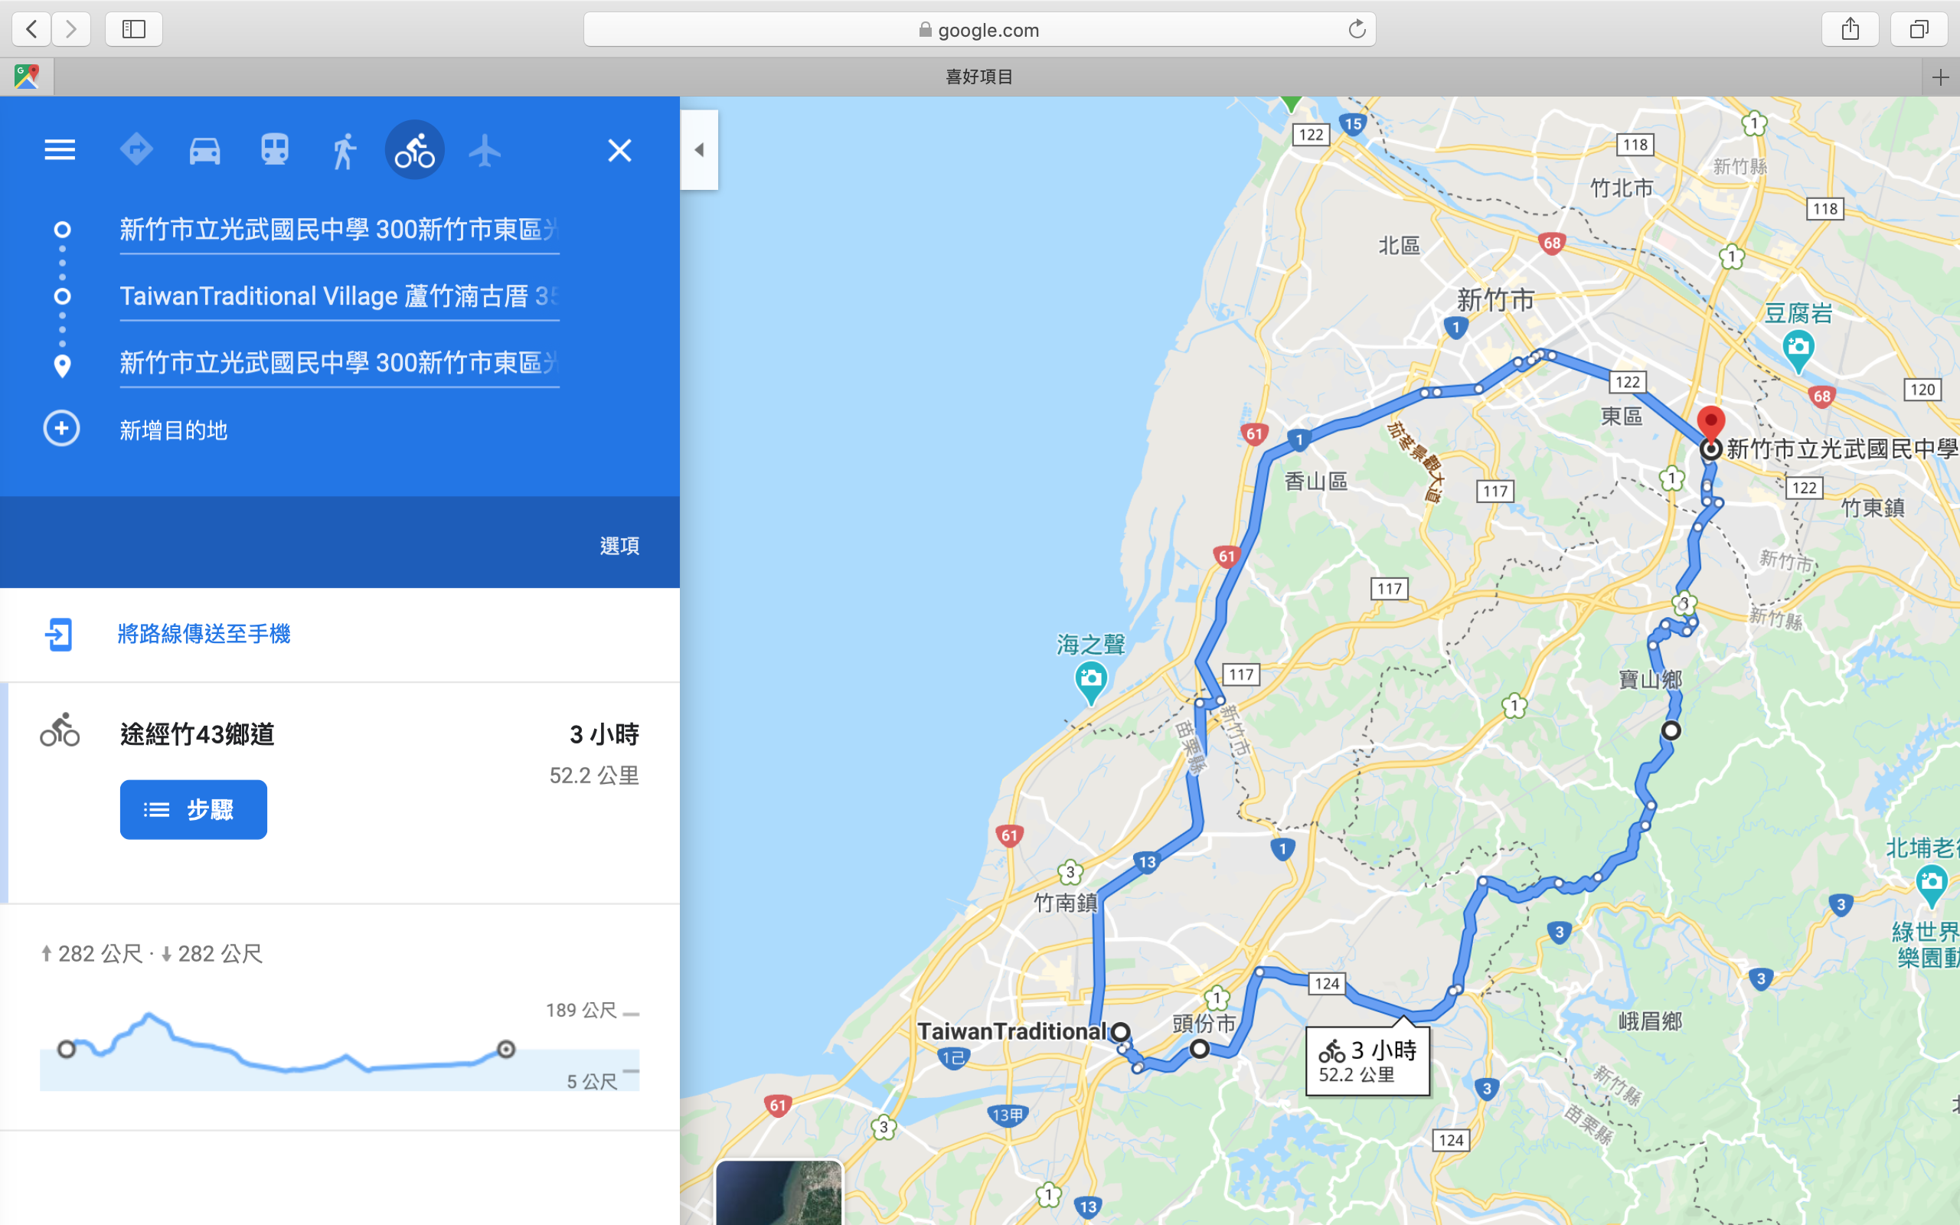
自我挑戰～三次路騎課程：3.蘆竹湳古厝

Slide 13
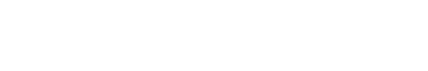
自我挑戰～三次路騎課程：不同訓練主題
遠
陡
坡
17公里單車道
寶二水庫及北埔
頭份蘆竹湳古厝

Slide 14
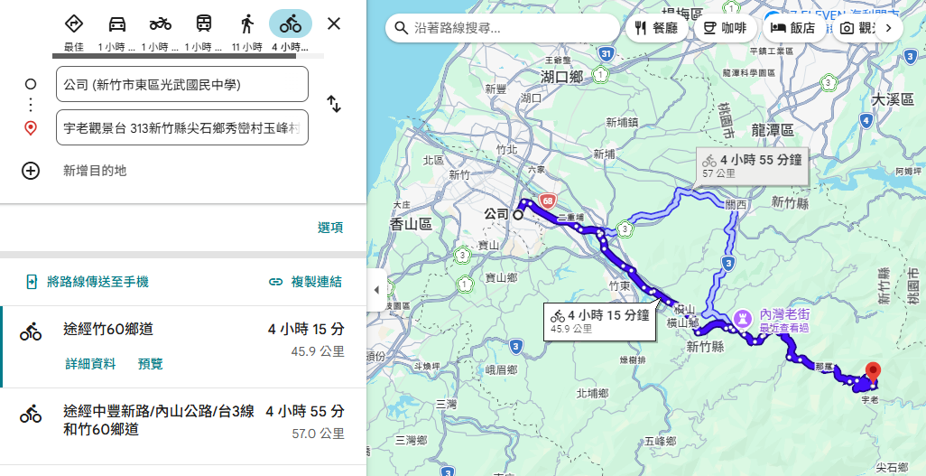
自我挑戰～三次路騎課程：3.宇老觀景台

Slide 15
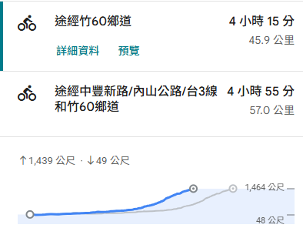
自我挑戰～三次路騎課程：不同訓練主題
遠
坡
陡
17公里單車道
寶二水庫及北埔
宇老觀景台

Slide 16
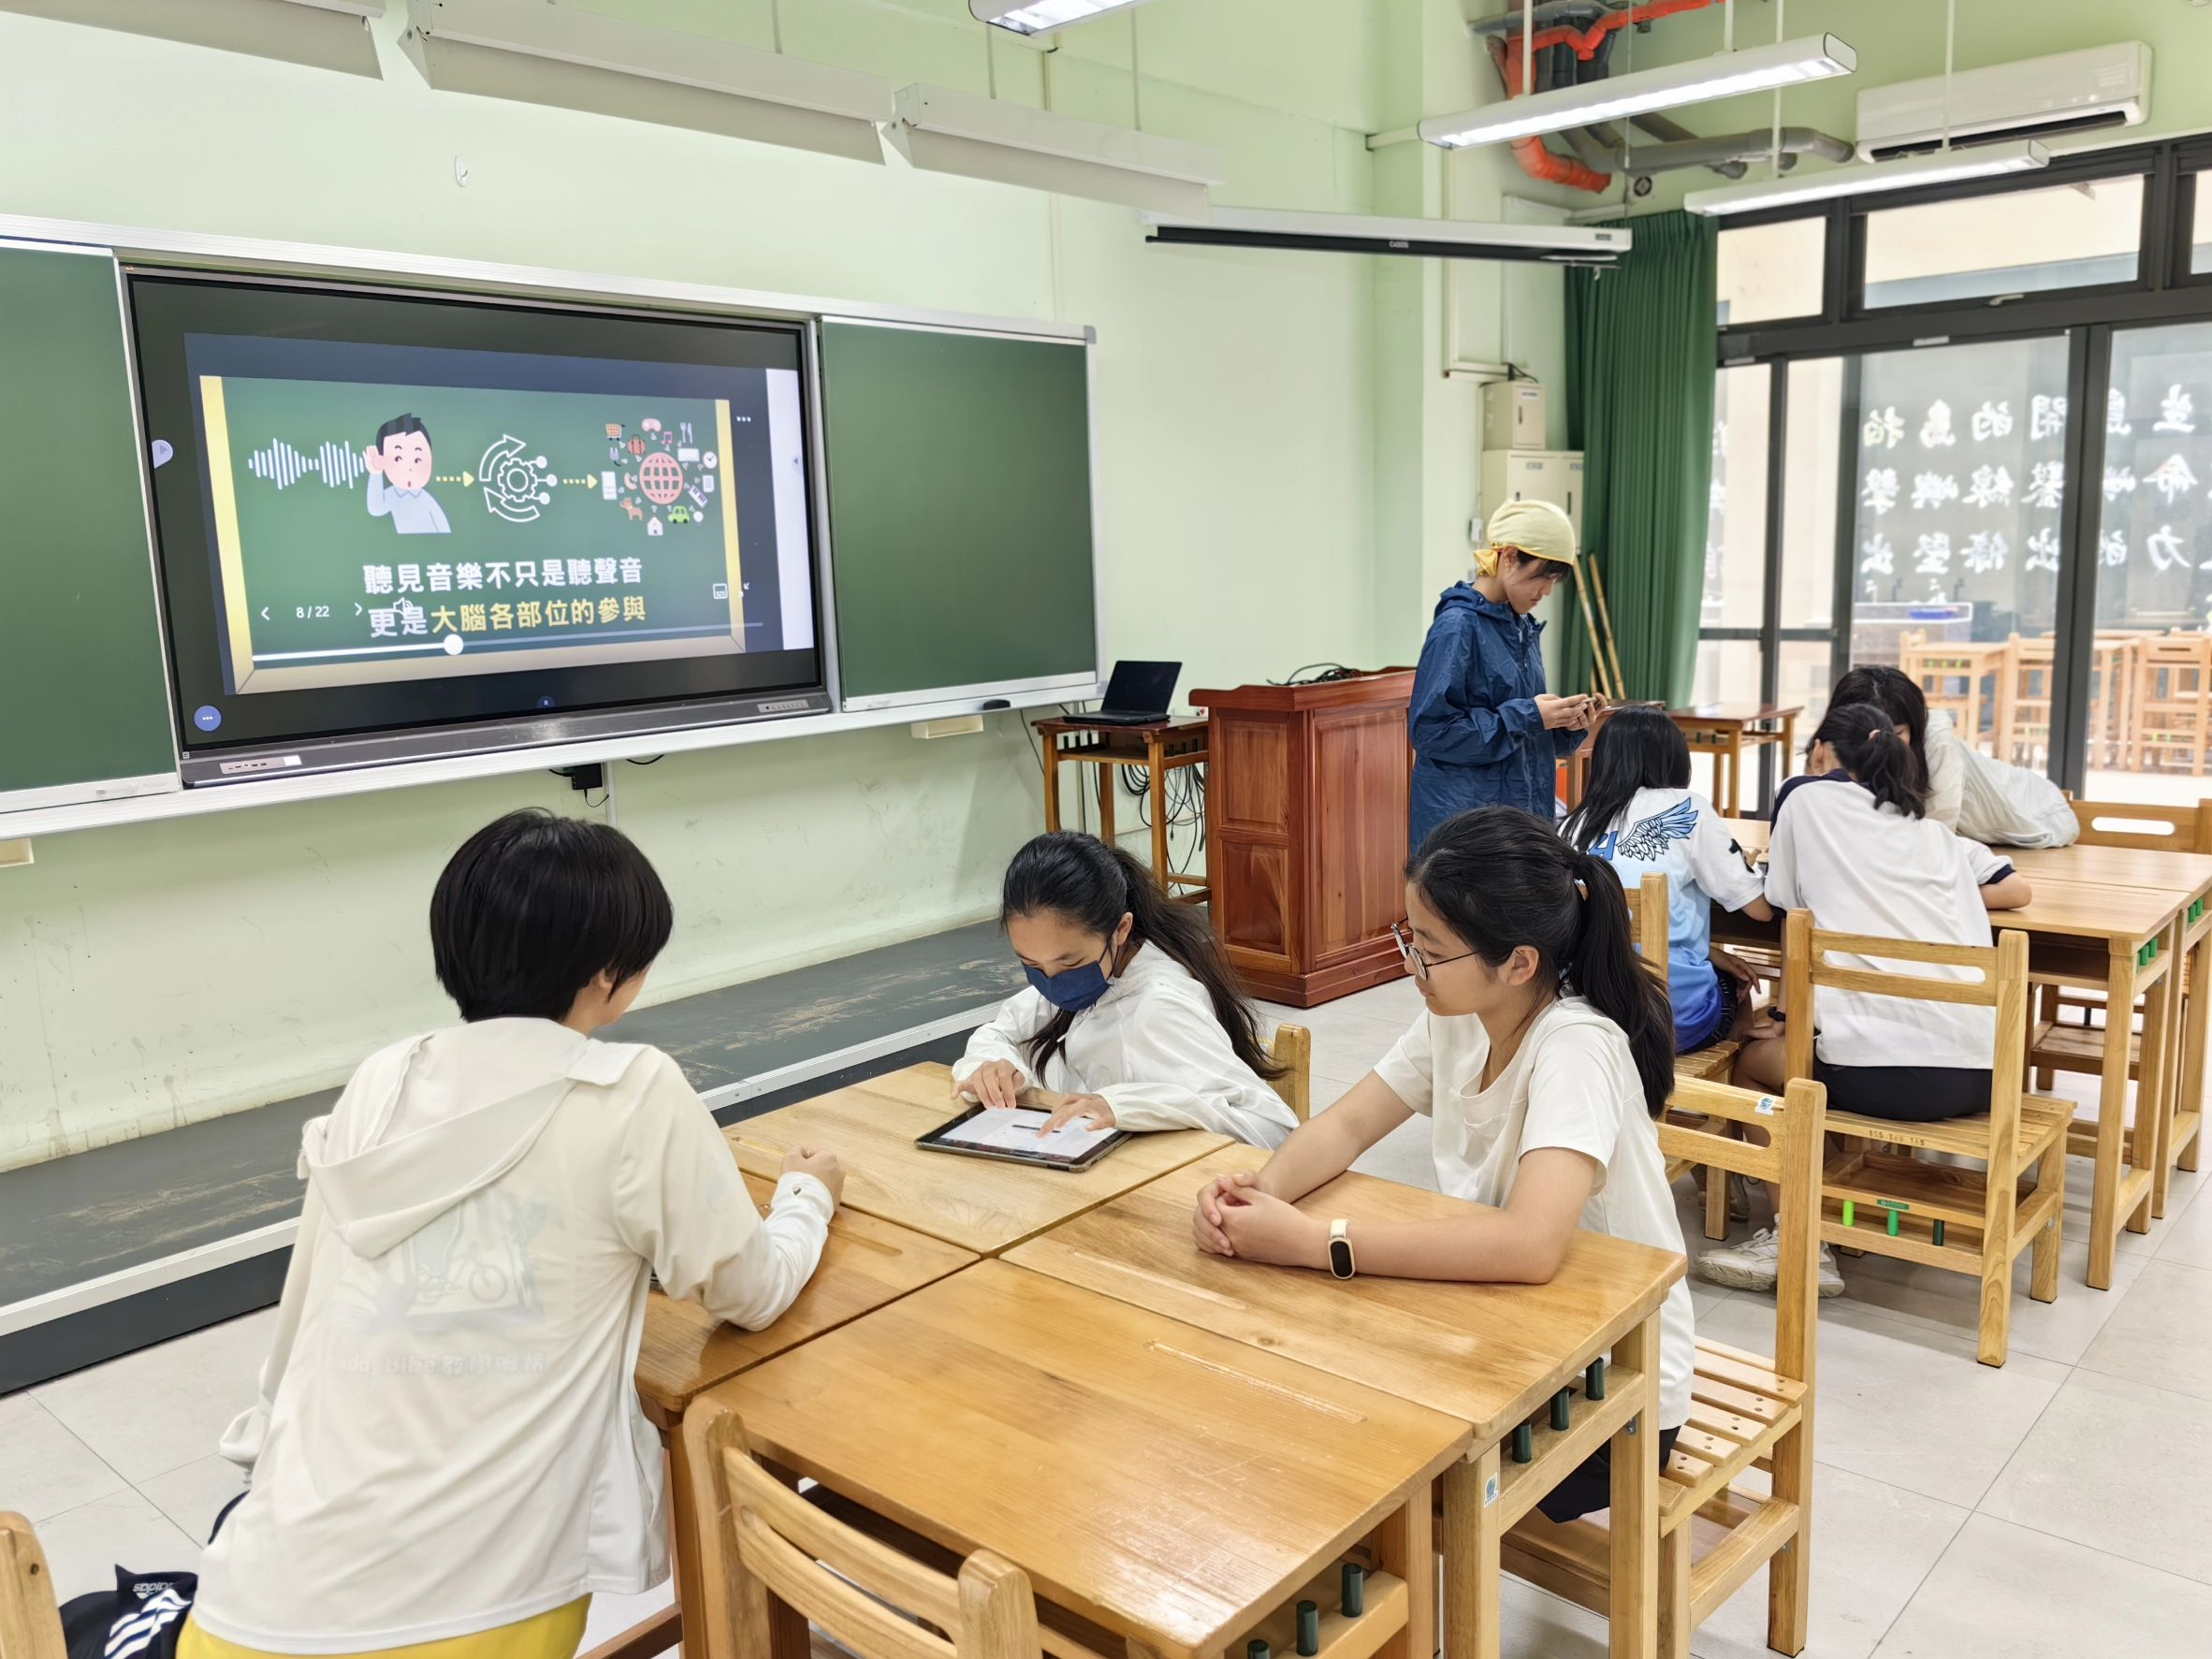
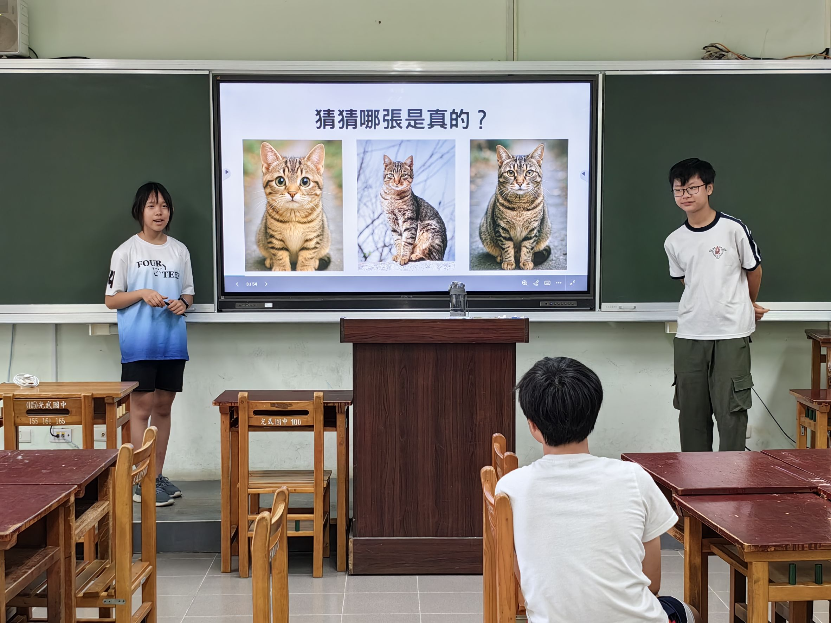
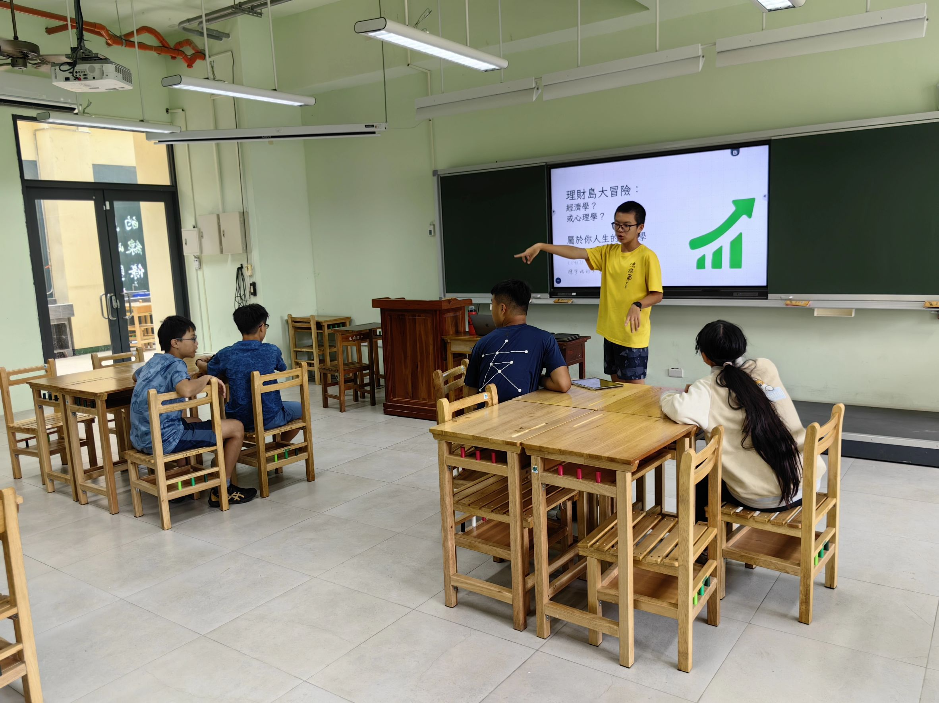
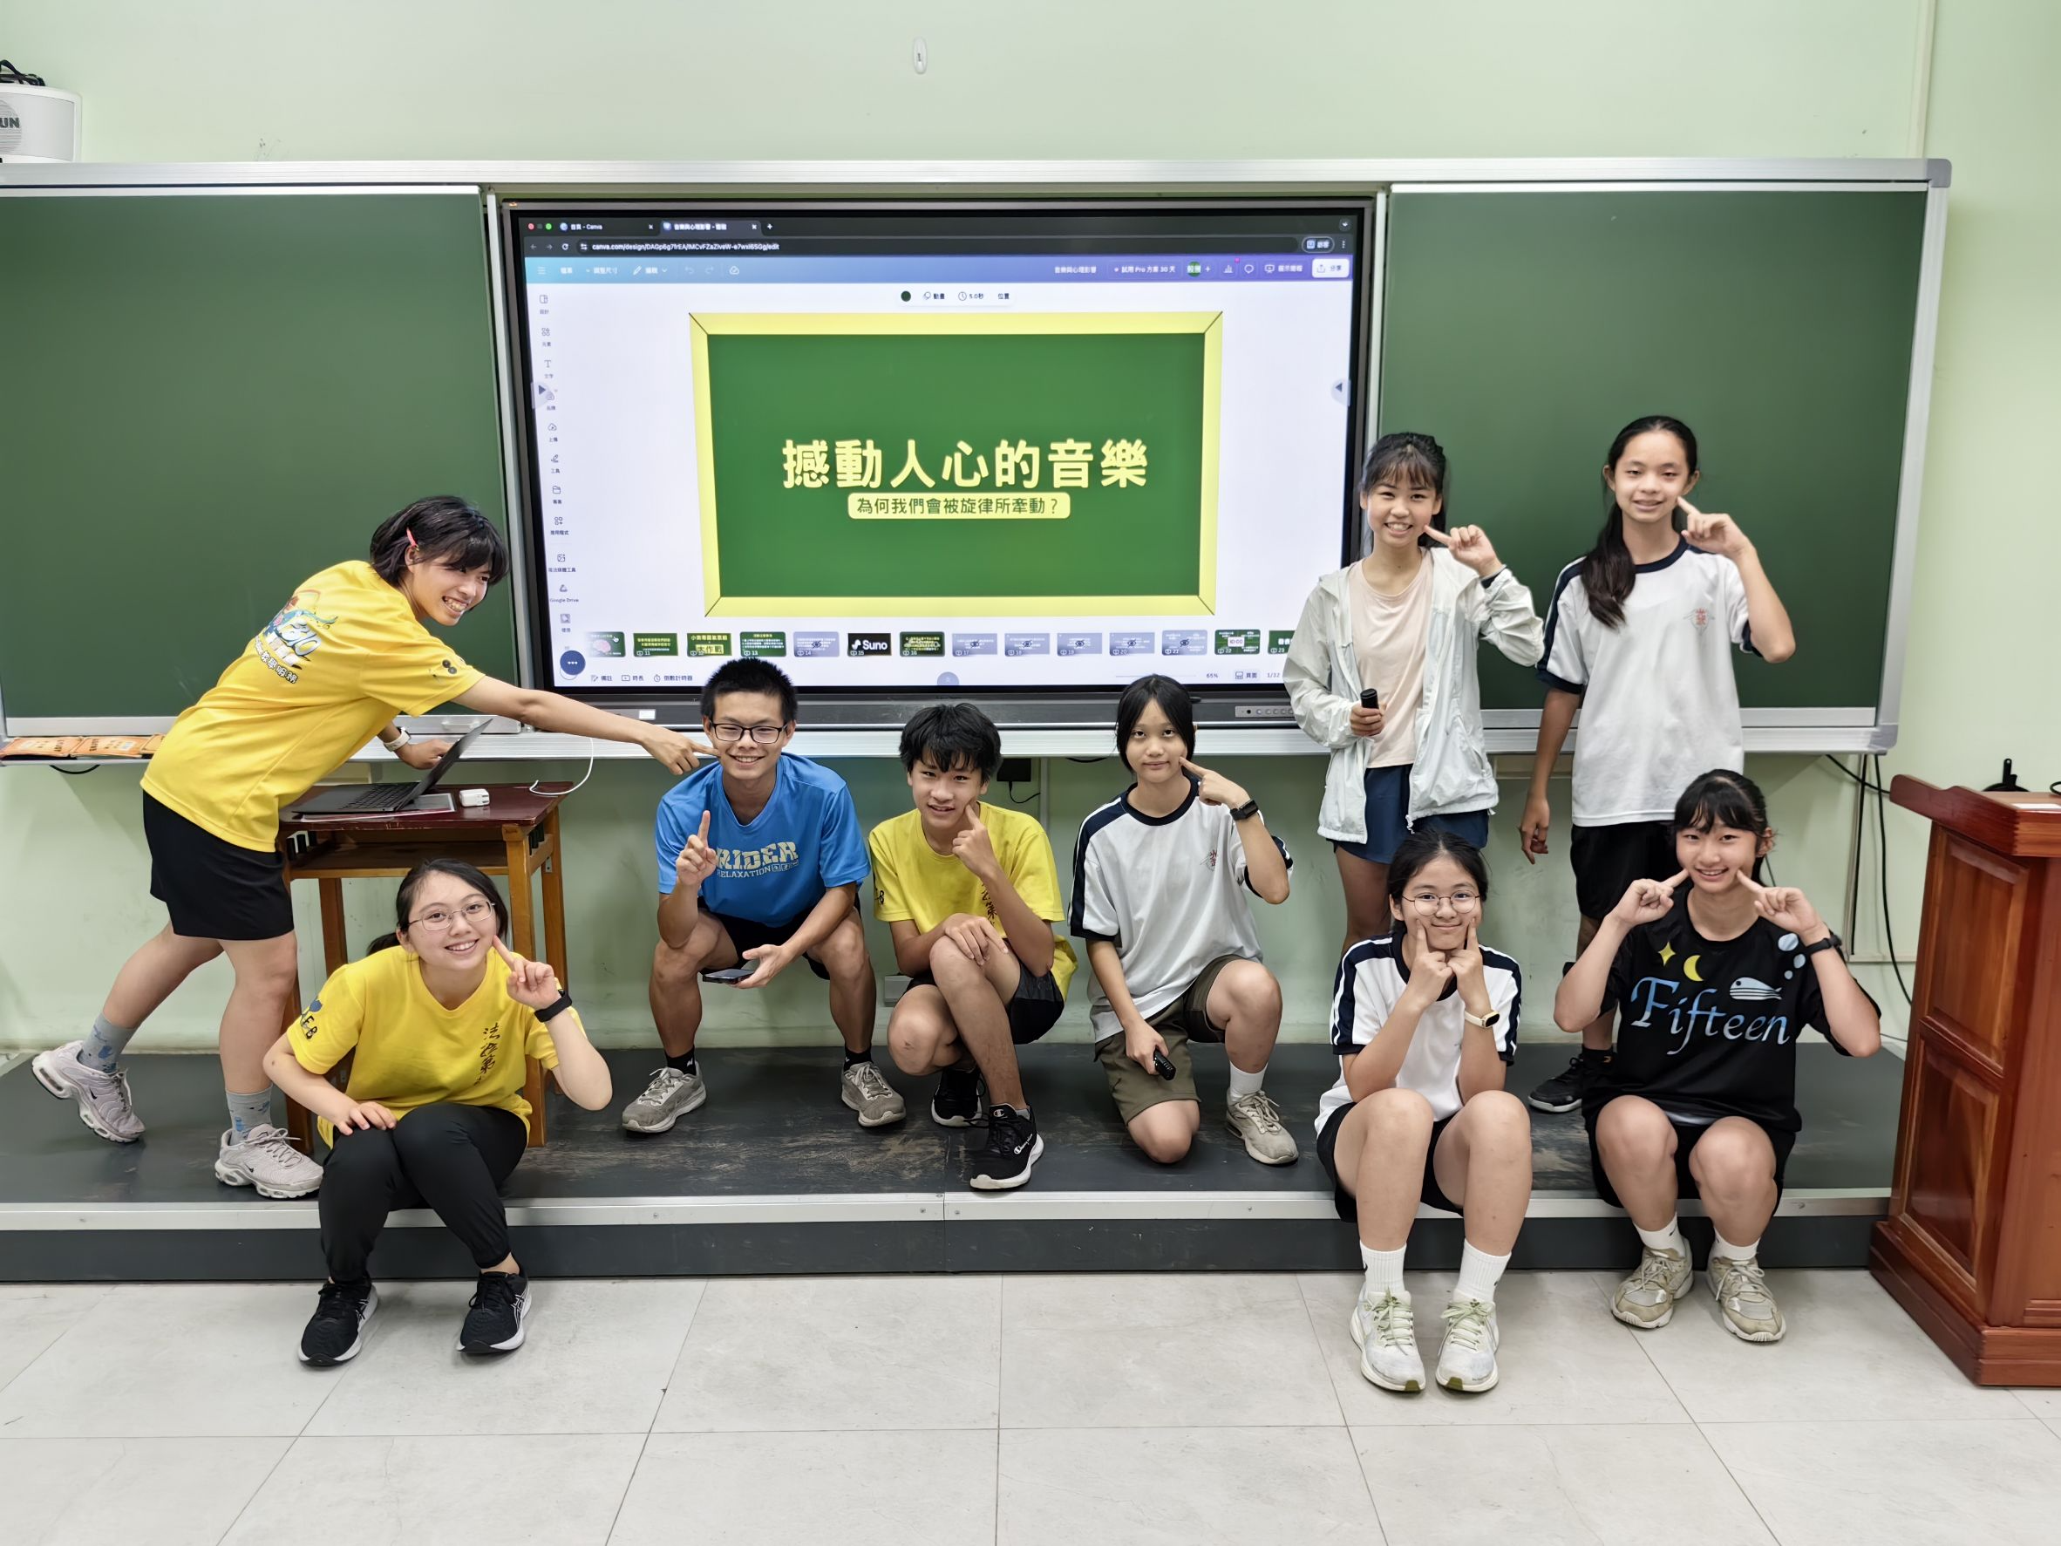
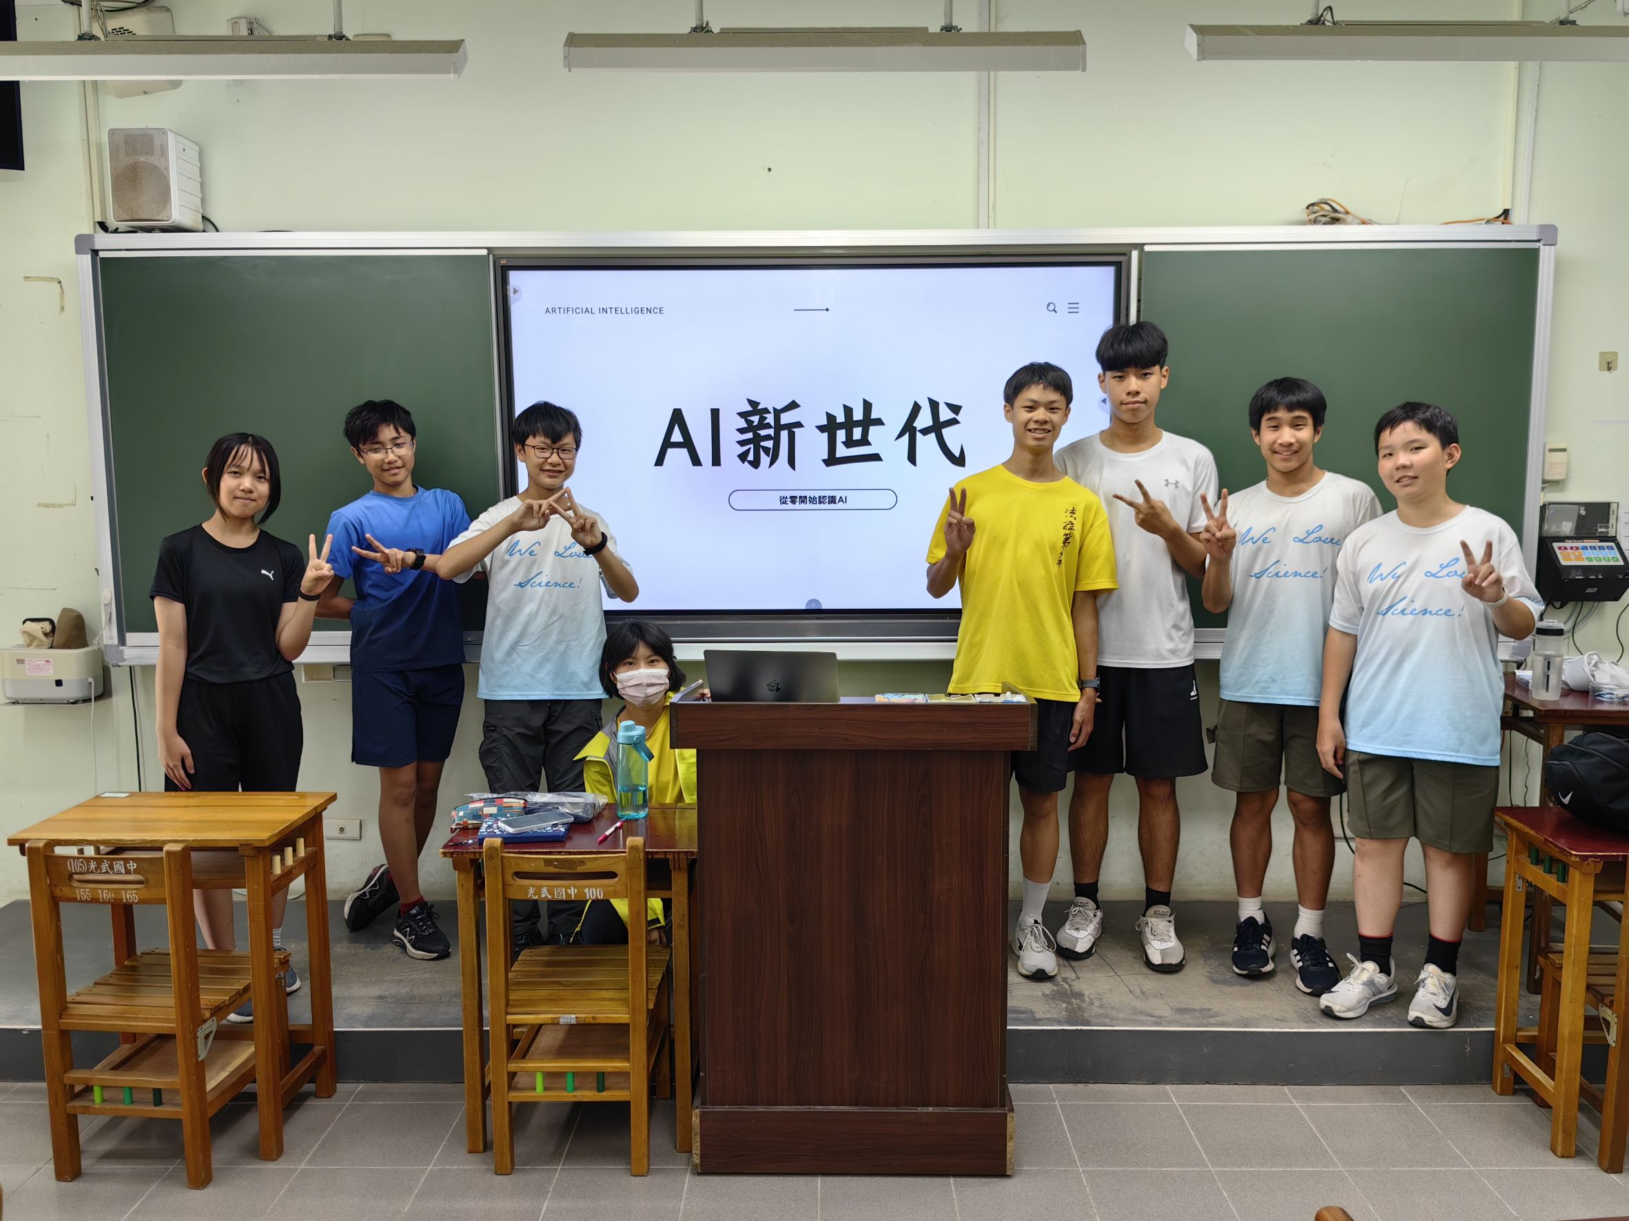
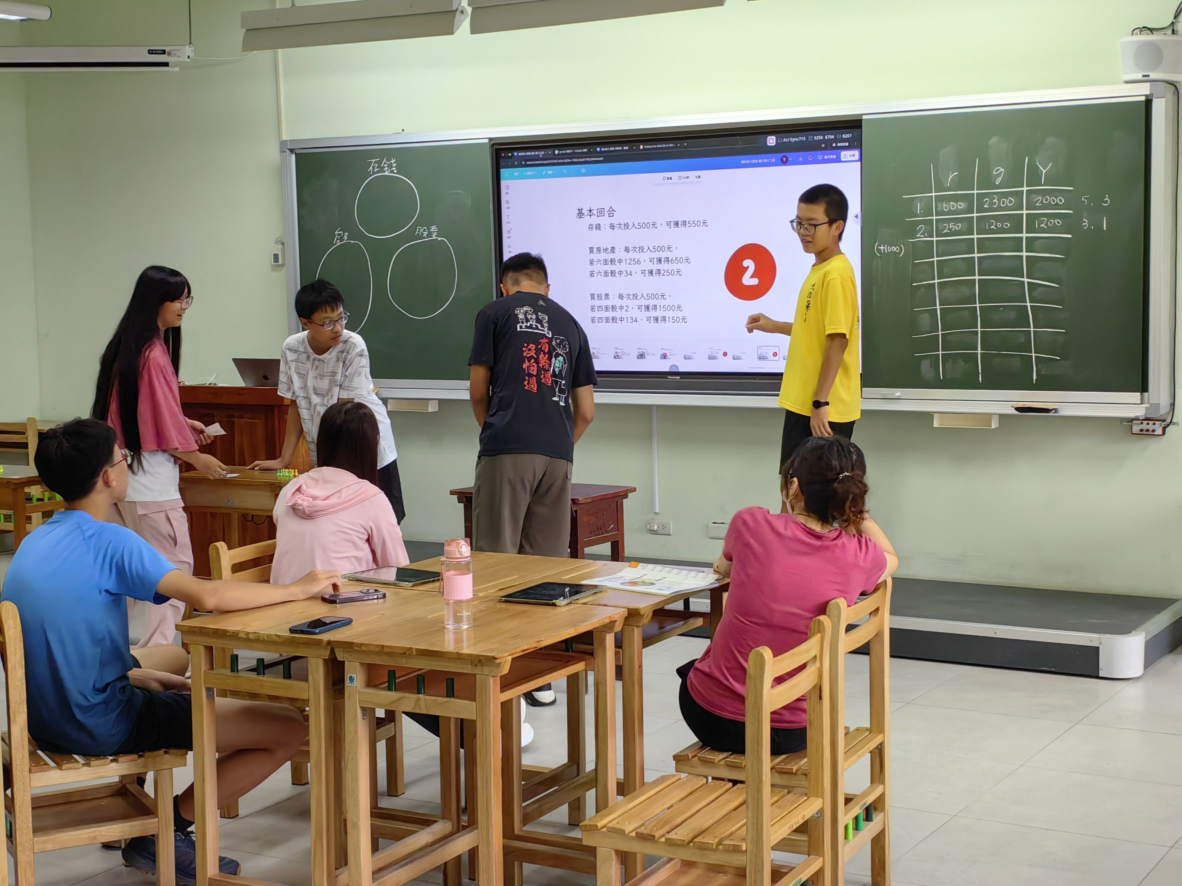
學習拿麥克風：老師不再是威權的「知識提供者」！
撼動人心的音樂
ＡＩ新世代
理財大冒險

Slide 17
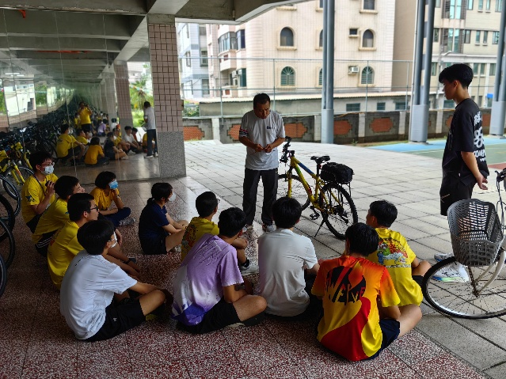
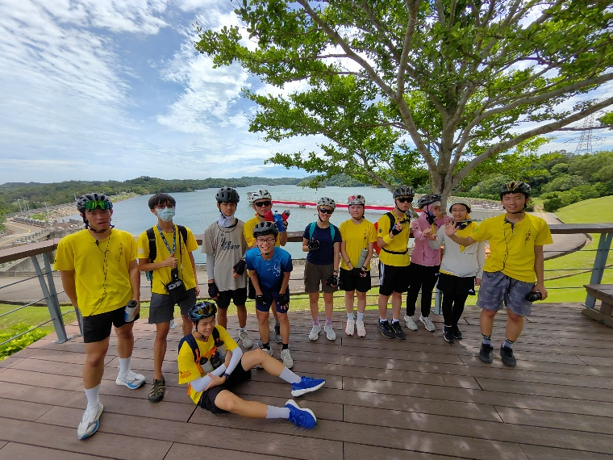
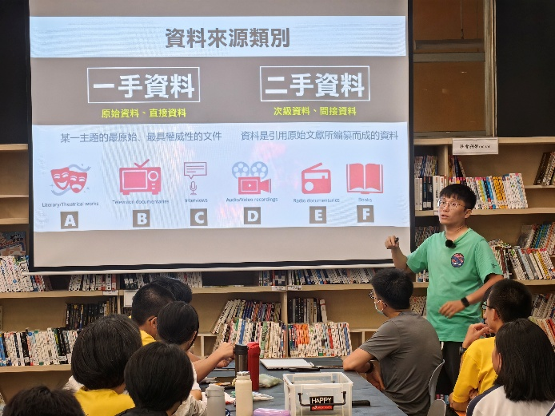
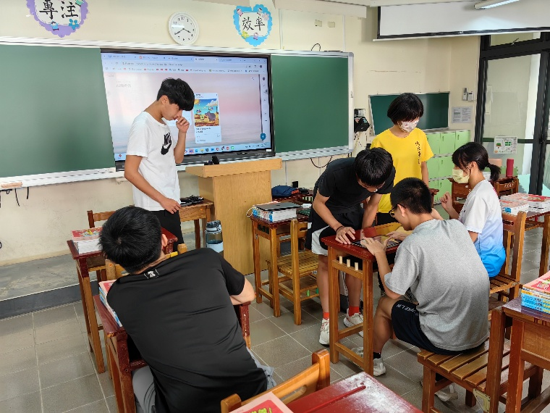
幹部訓練課程～提升孩子的領導力
經驗
思考
執行
觀察

Slide 18
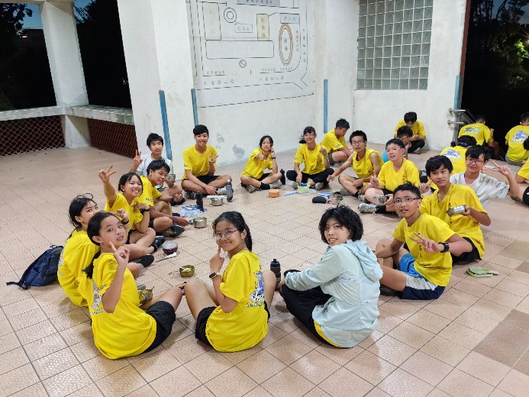
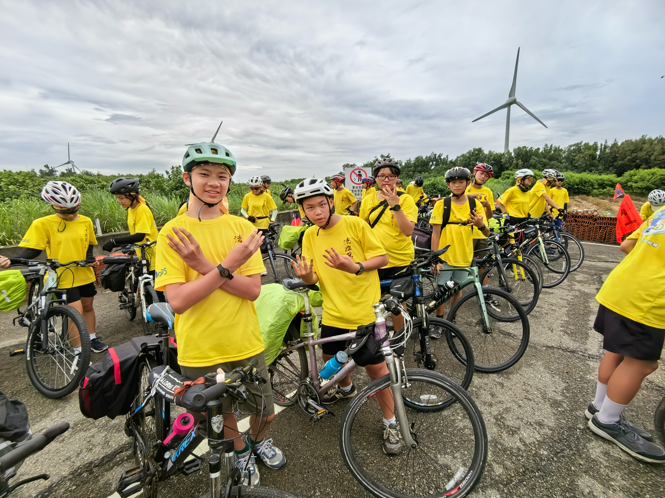
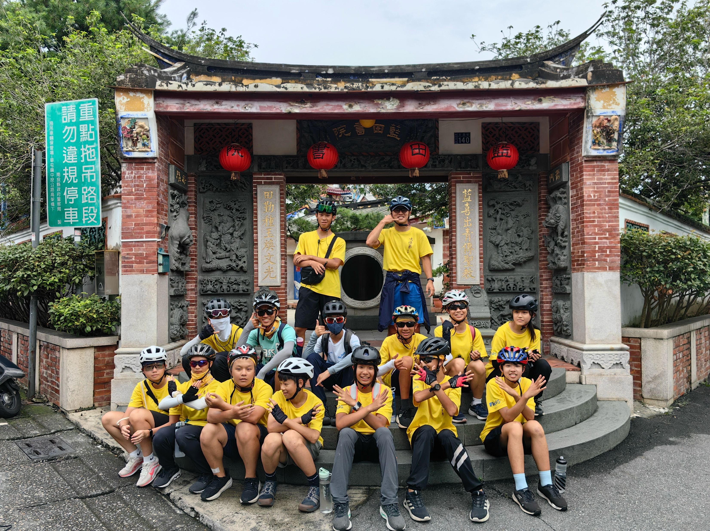
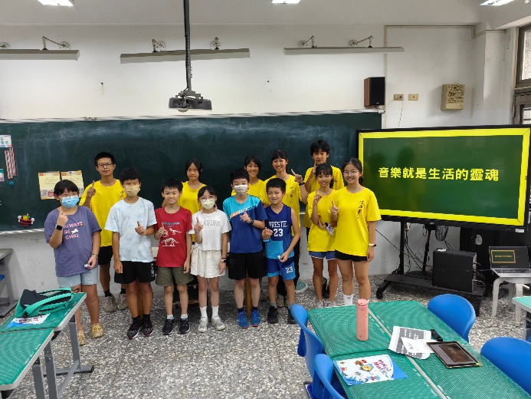
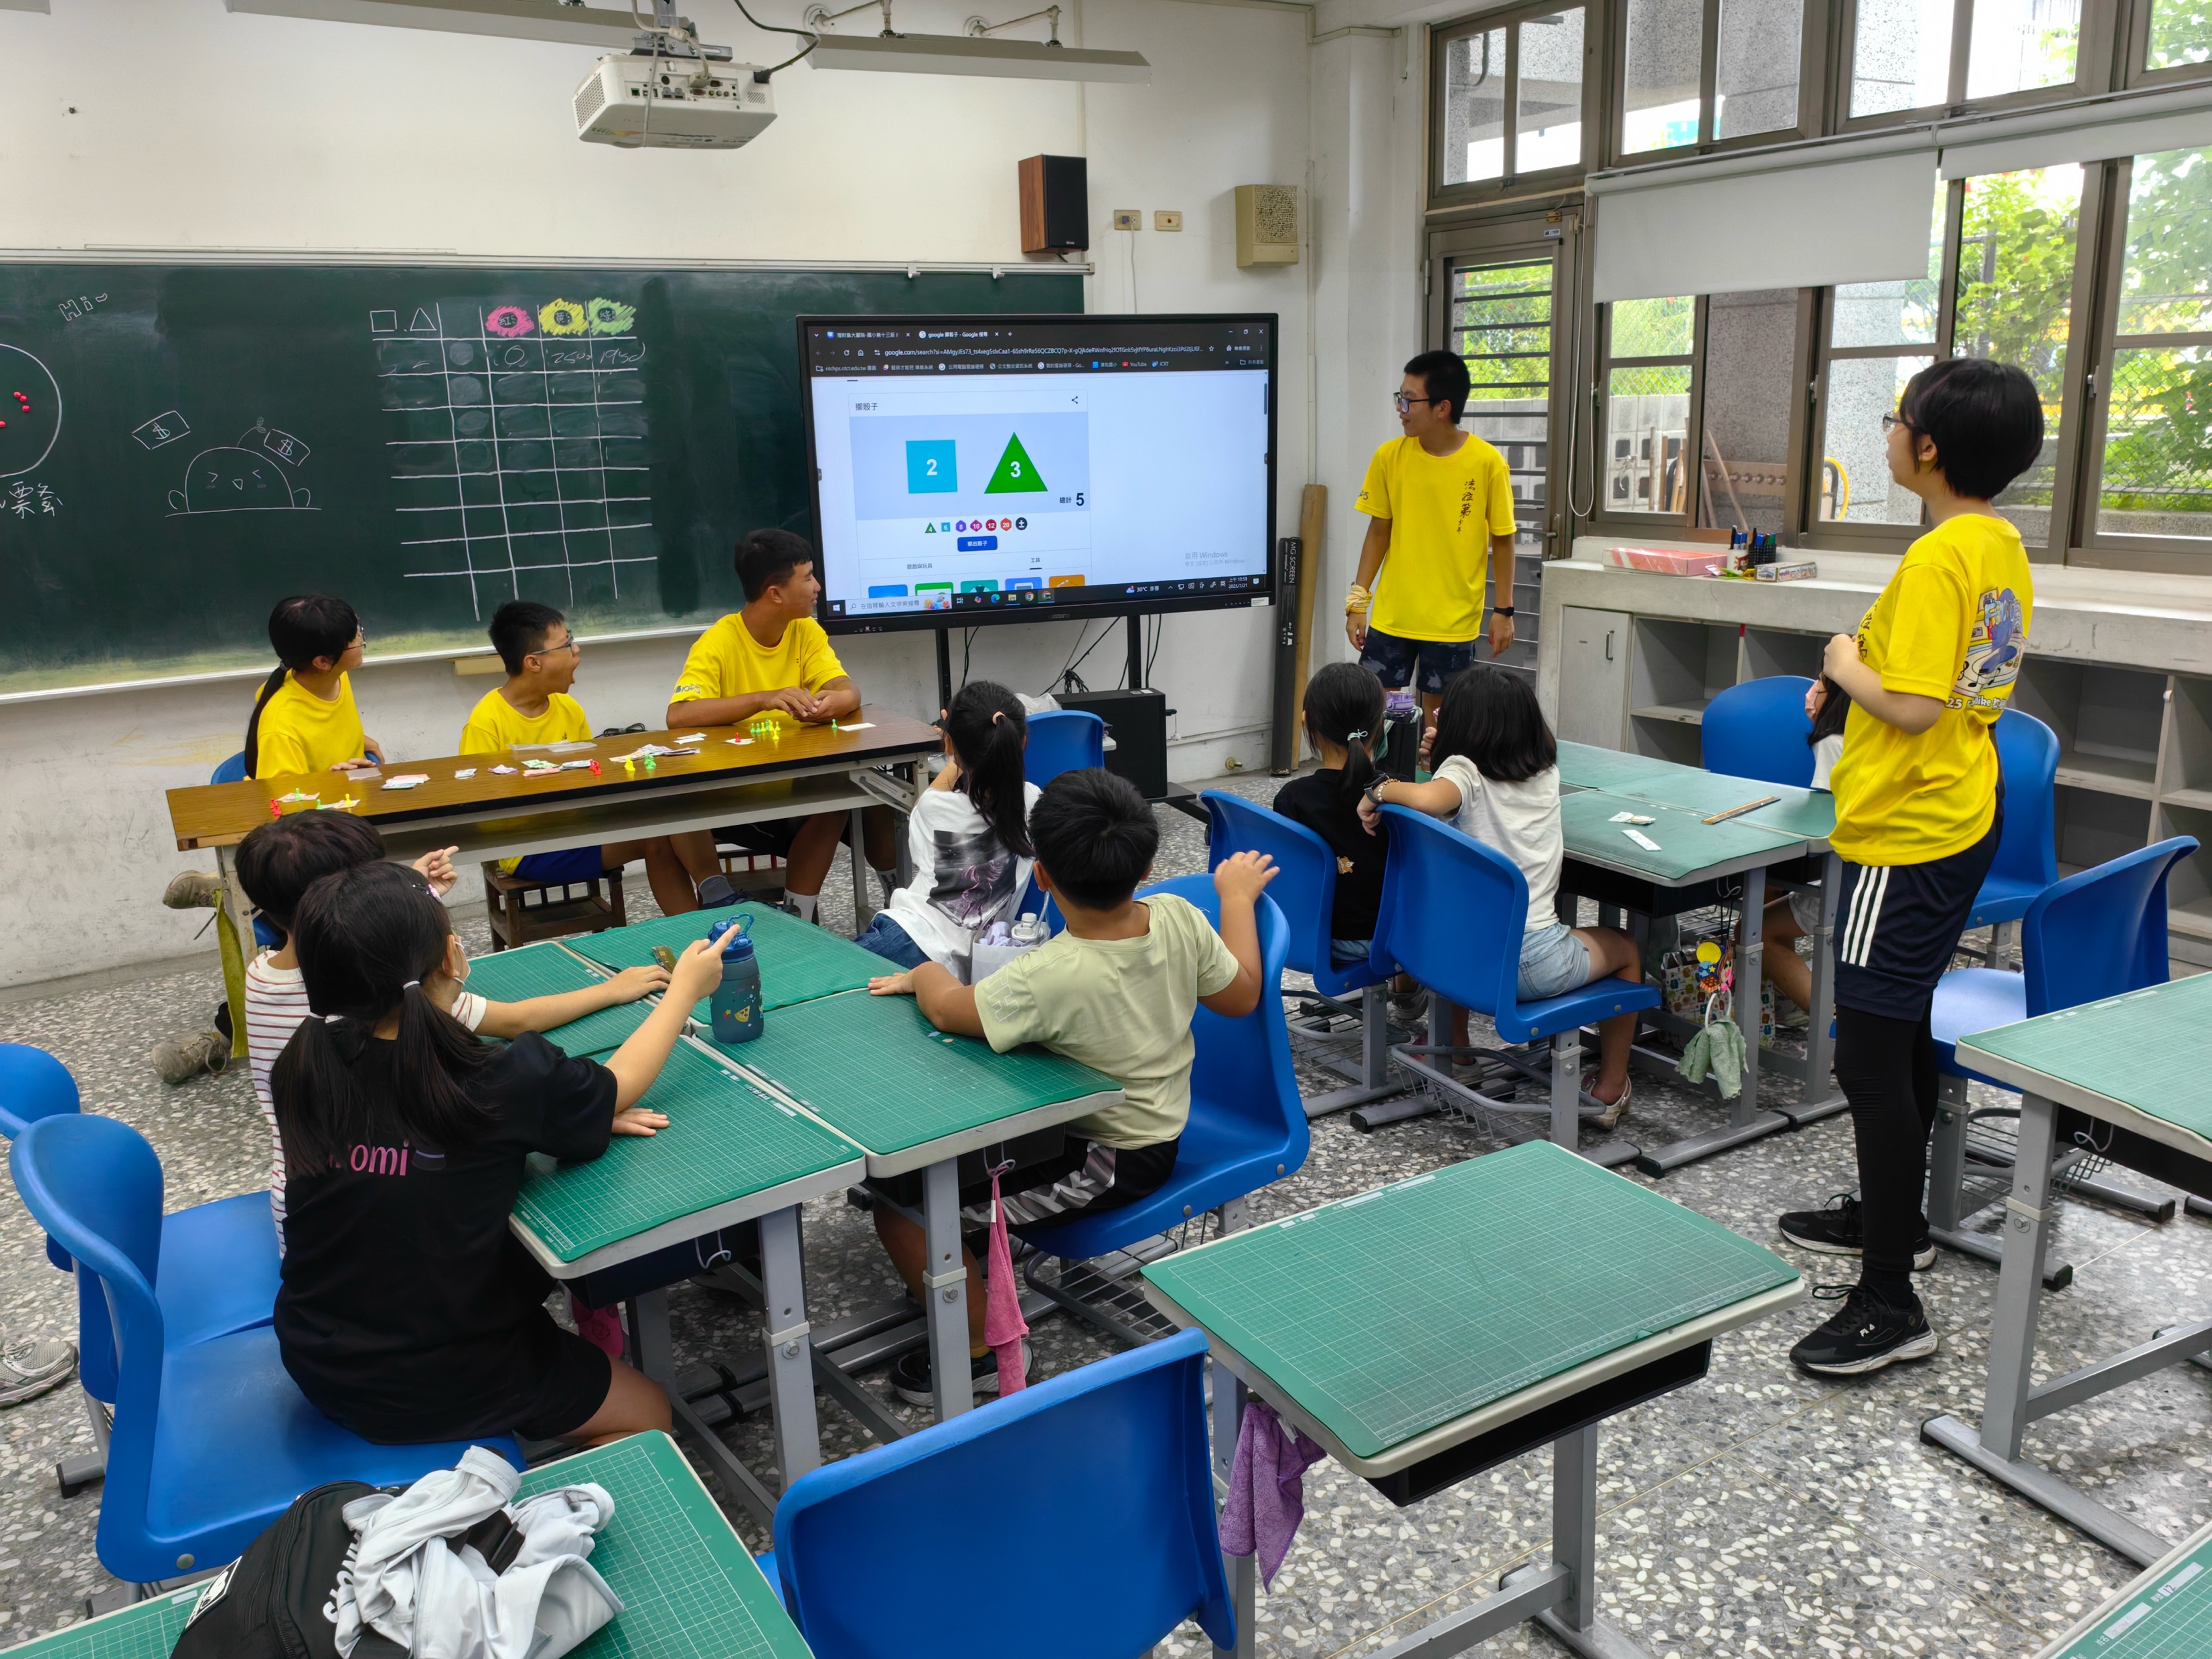
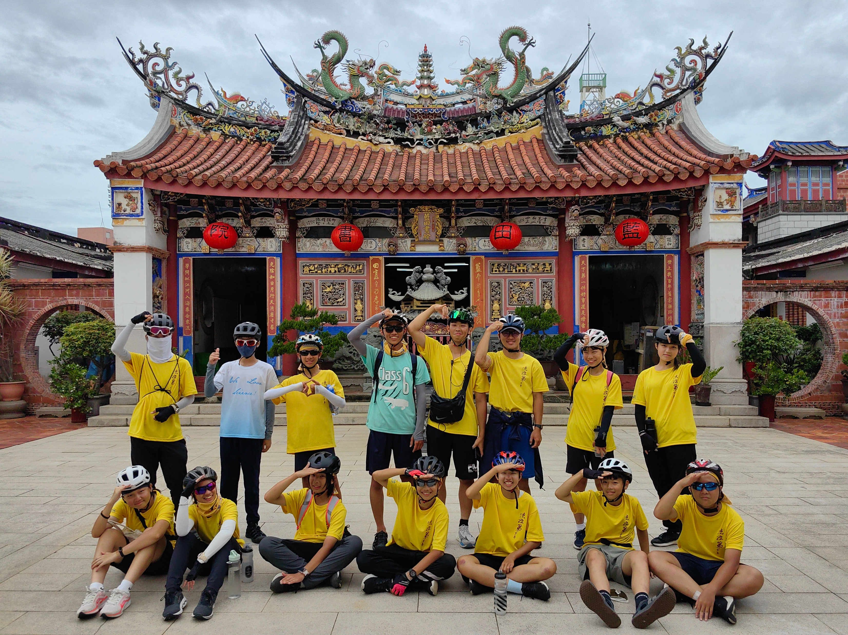
典範學習～引導孩子學習目標

Slide 19
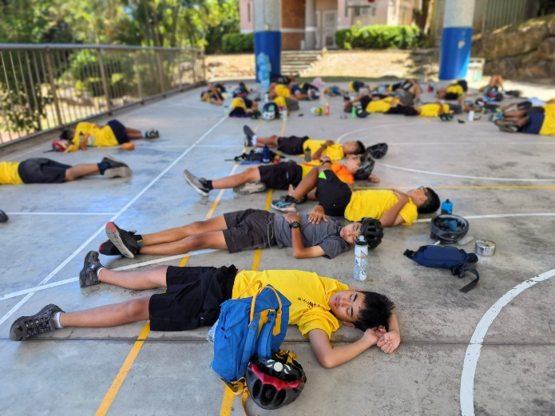
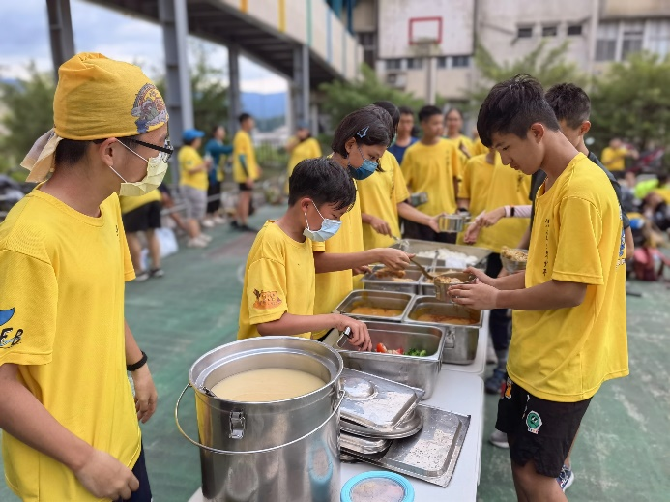
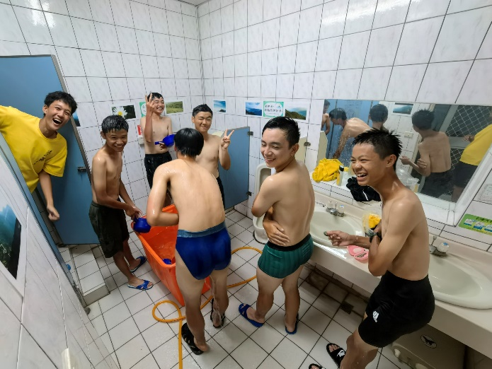
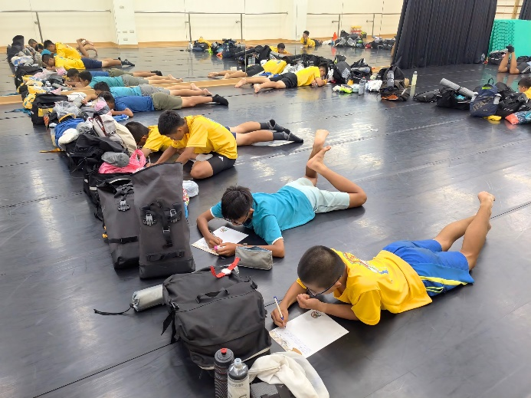
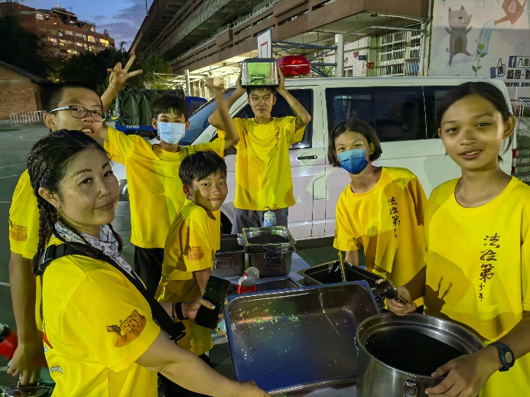
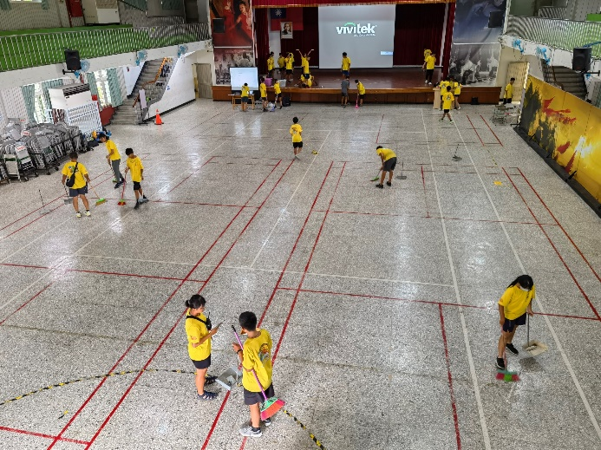
合作、尊重、簡單生活

Slide 20
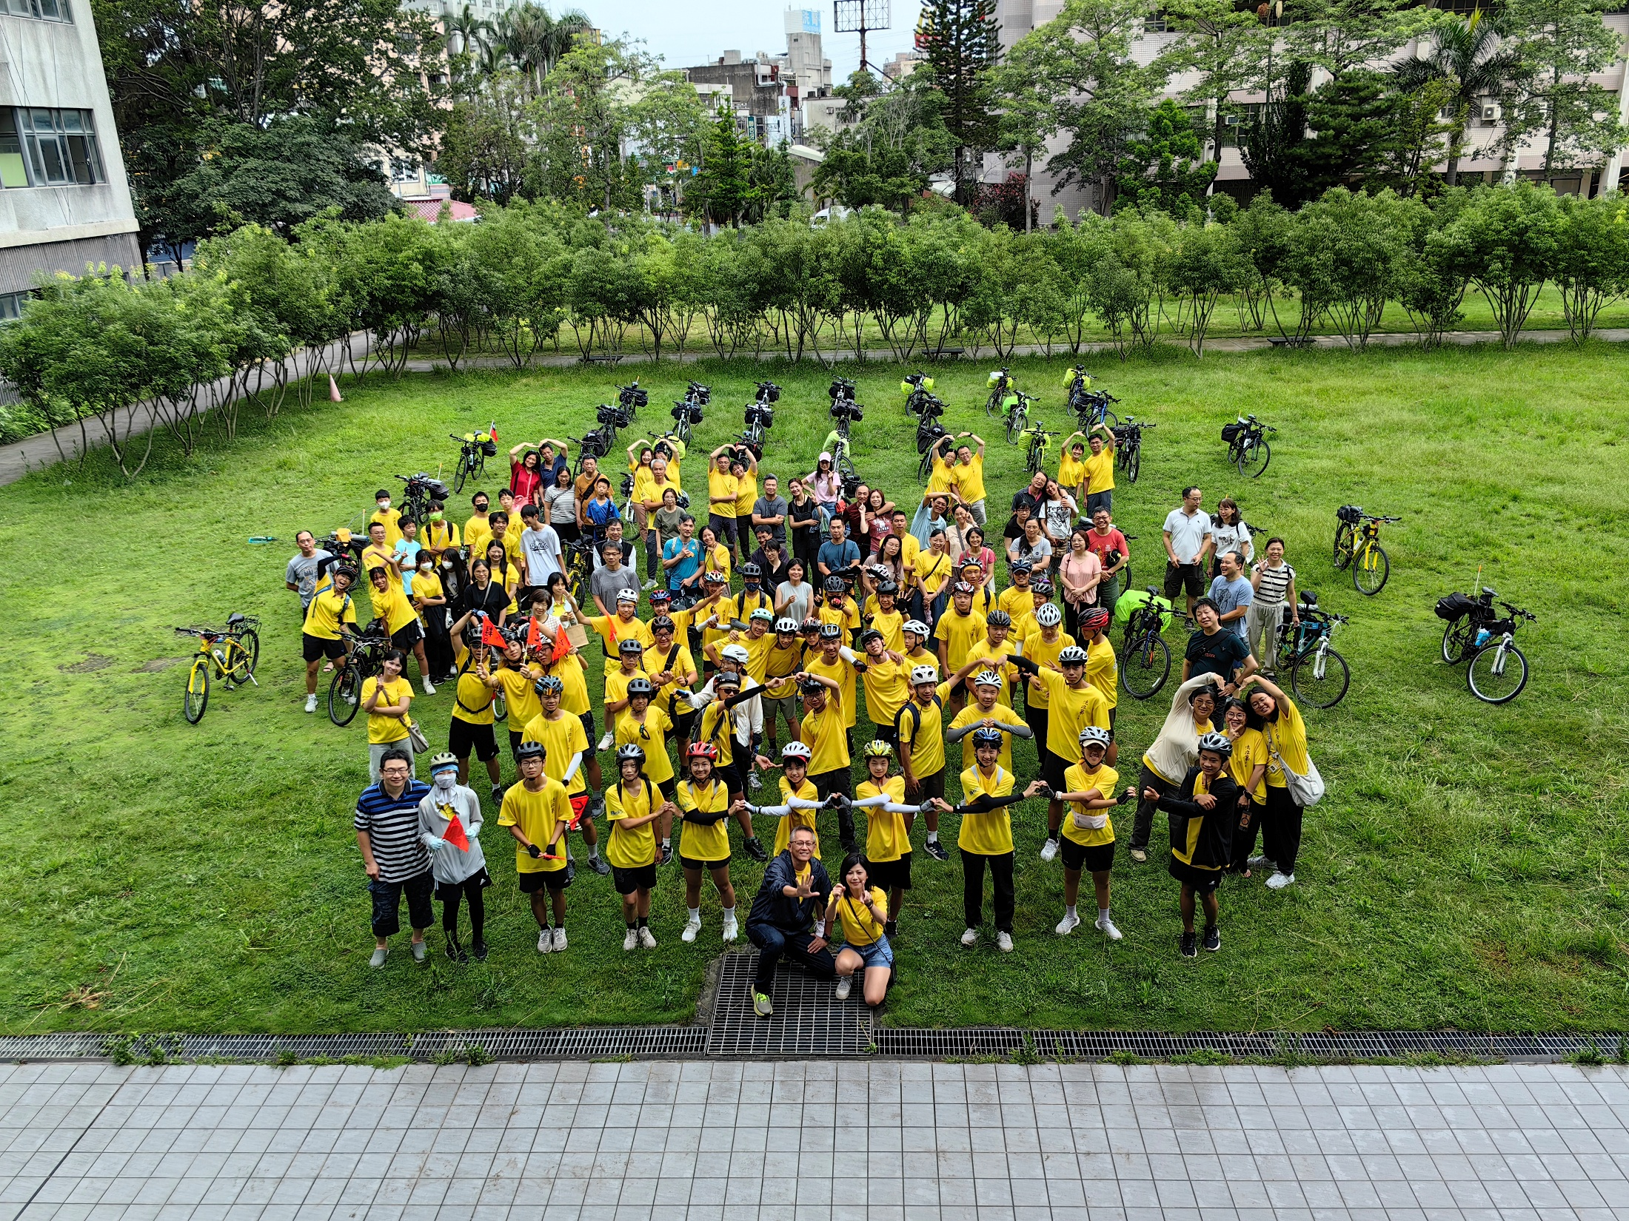
不是：你的孩子、我的孩子、或是他的孩子……
而是：我們的孩子！

Slide 21
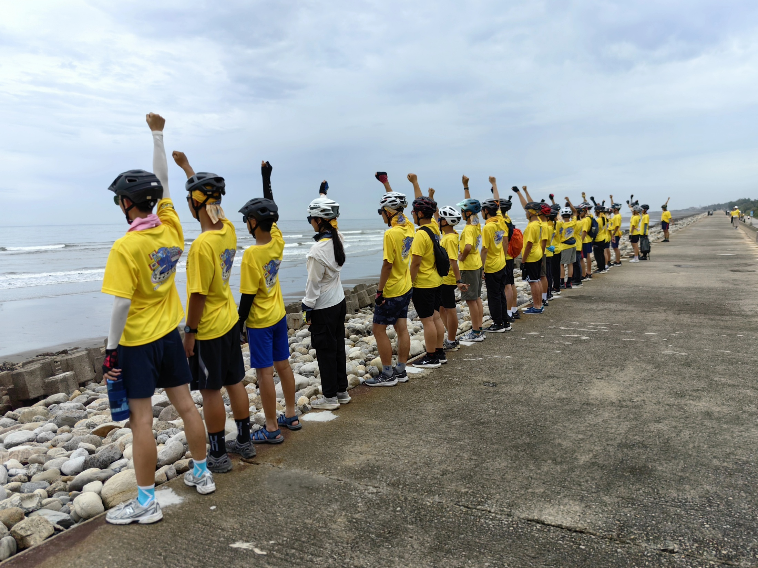
一個人可以走得更快，一群人可以走得更遠

Slide 22






FB2.5～FB5主LOGO

Slide 23






FB5.5～FB8主LOGO

Slide 24









法拉第紀念衫臂章

Slide 25




FB9、FB10主LOGO及臂章

Slide 26




FB10.5、日本遠征主LOGO及臂章

Slide 27
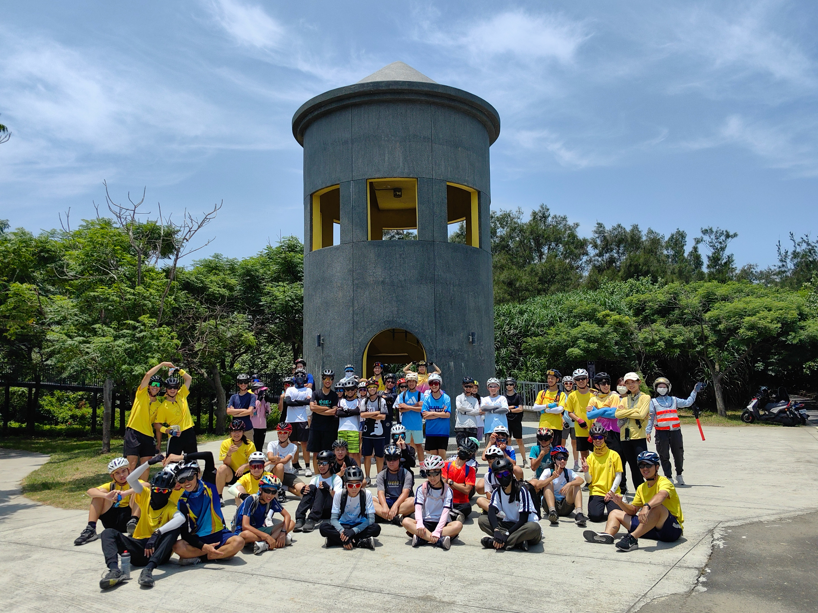
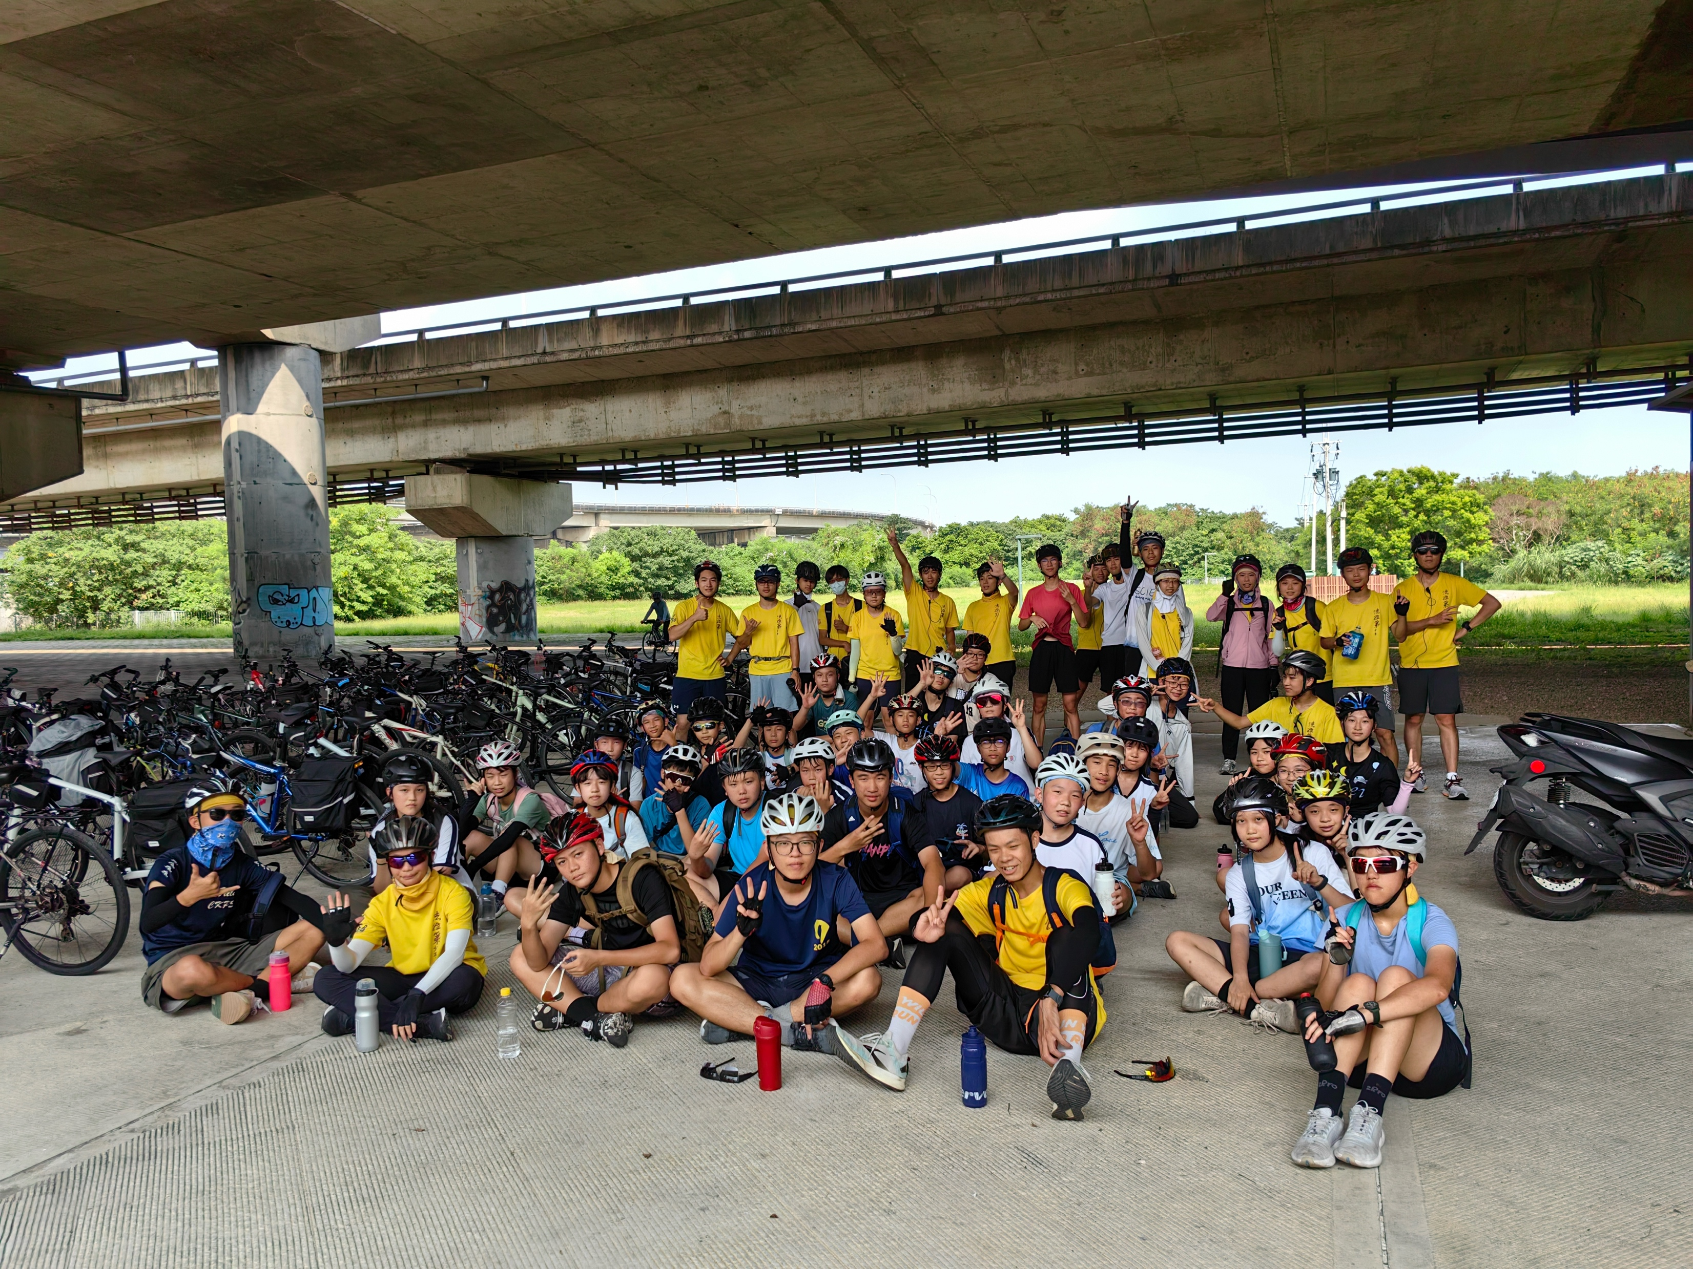
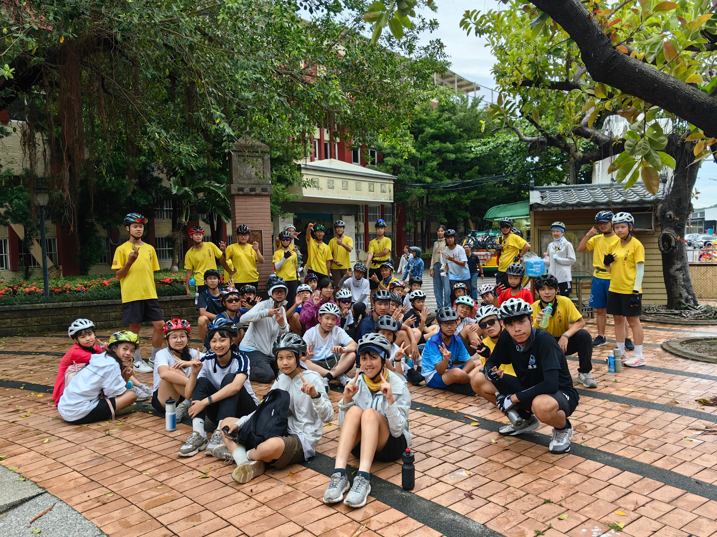
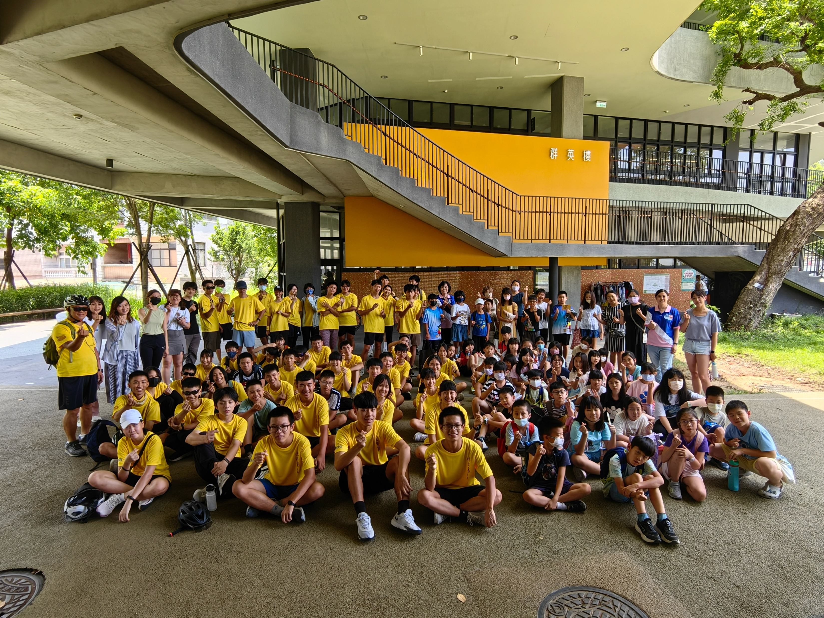
2026法拉第單車環島課程計畫說明

Slide 28
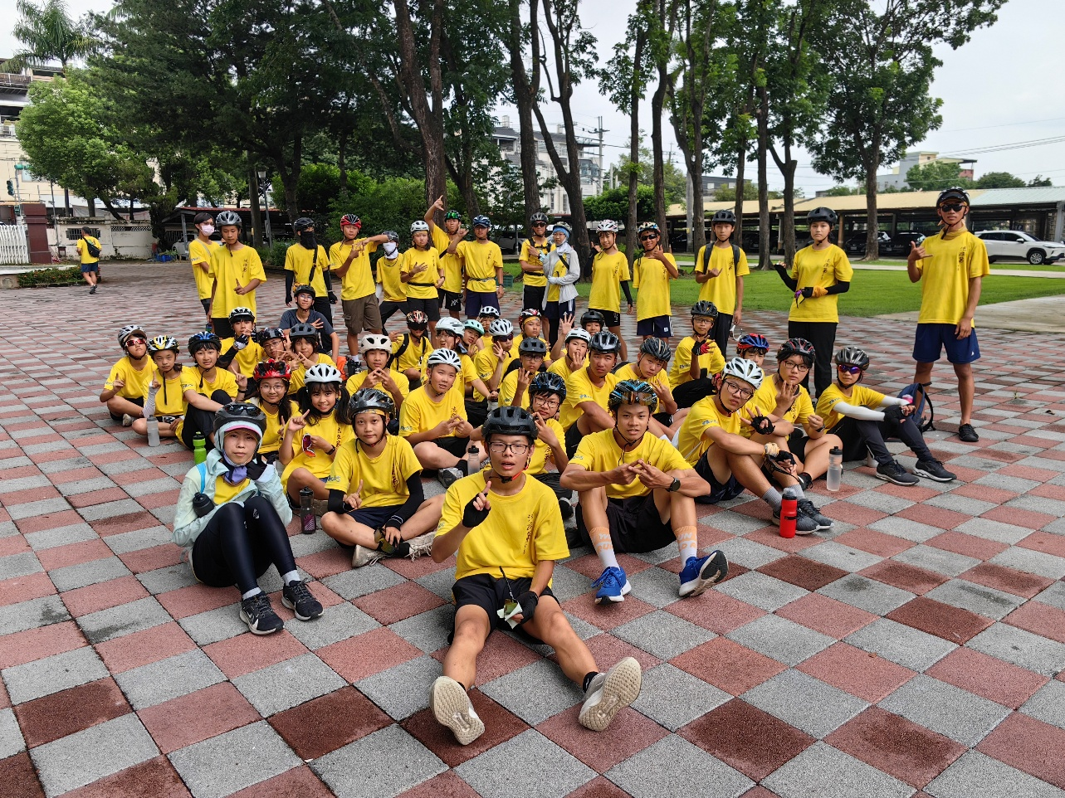
一、參與對象
大隊幹部：曾參加FB1~FB10.5的畢業生。
小 隊 長：曾擔任過學校探索課程小隊幹部。
（合歡山課程、溯溪課程、綠島課程、暑期單車服務課程）
隊 員：曾參加學校四套探索課程中任一項課程學生。

Slide 29
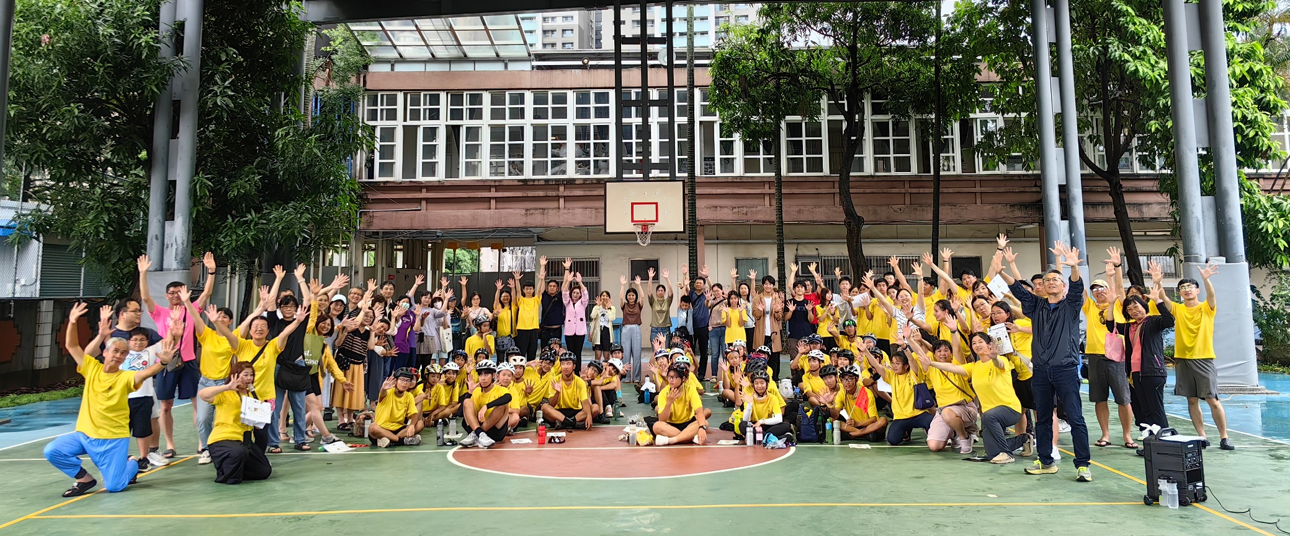
二、參與資格與報名方式
＊完成網路報名，報名網址：
學校首頁左邊-光武報名系統。
＊於面試時繳交紙本家長同意書。

Slide 30
三、網路報名資料填報
1.彙整所有參加探索課程心得，轉成PDF檔上傳於報名表單中
請先整理所有課程心得，每種課程一個檔案(分成合歡山心得、溯溪心得、綠島心得、環島心得四個檔案，每次心得須註明參加年份，並依序編排，檔案請轉為PDF以節省空間再上傳)，檔名格式：317魏小超-合歡山心得、317蘇大霞-溯溪心得、317廖阿邦-綠島心得、317林大熊-環島心得......
2.請預先準備以下三個問題之答案，於報名時上傳作答答案。
問題1：約15天的環島課程，有風有雨還有烈日紋身及數不清的蚊蟲叮咬，你(妳)為什麼還要參加？
問題2：炎炎夏日下單車環島只是課程一部份，期間必須要上台擔任小老師授課，或是在街上修車義診……FB11的任務(工作)一大堆，你對自己在單車環島課程中的角色定位及期許是什麼？
問題3：如果你錄取參加這次課程，你比較擔心的是什麼？你如何克服這個擔心？(你做了什麼準備去面對與突破)

Slide 31
三、重要行事及日期
日期 | 事項 | 日期 | 事項
5/17(日)~5/31(日) | 完成網路報名 | 7/3(五)、7/7(二) 7/10(五)、7/13(一) | 路騎
5/20(三) 19:00~20:30 | 家長課程說明會 | 7/13(一) 19:00~20:30 | FB11行前說明會
6/2(二)~6/4(四) 午休 | 面試 | 7/16(四) | 社區服務 (暫定龍山國小)
6/10(三) | 公布錄取名單 | 7/17(五) 08:00~16:00 | 課程檢核 科學營器材打包
6/5(五)～6/29(一) | 幹部訓練課程 | 7/19(日)~8/2(日) | 戶外課程出發
6/30(二)~7/17(五) 07:30~18:00 | 前置訓練課程 | 8/3(一) | 單車保養課程
Notes:
7

Slide 32
謝謝聆聽

